Slide 1
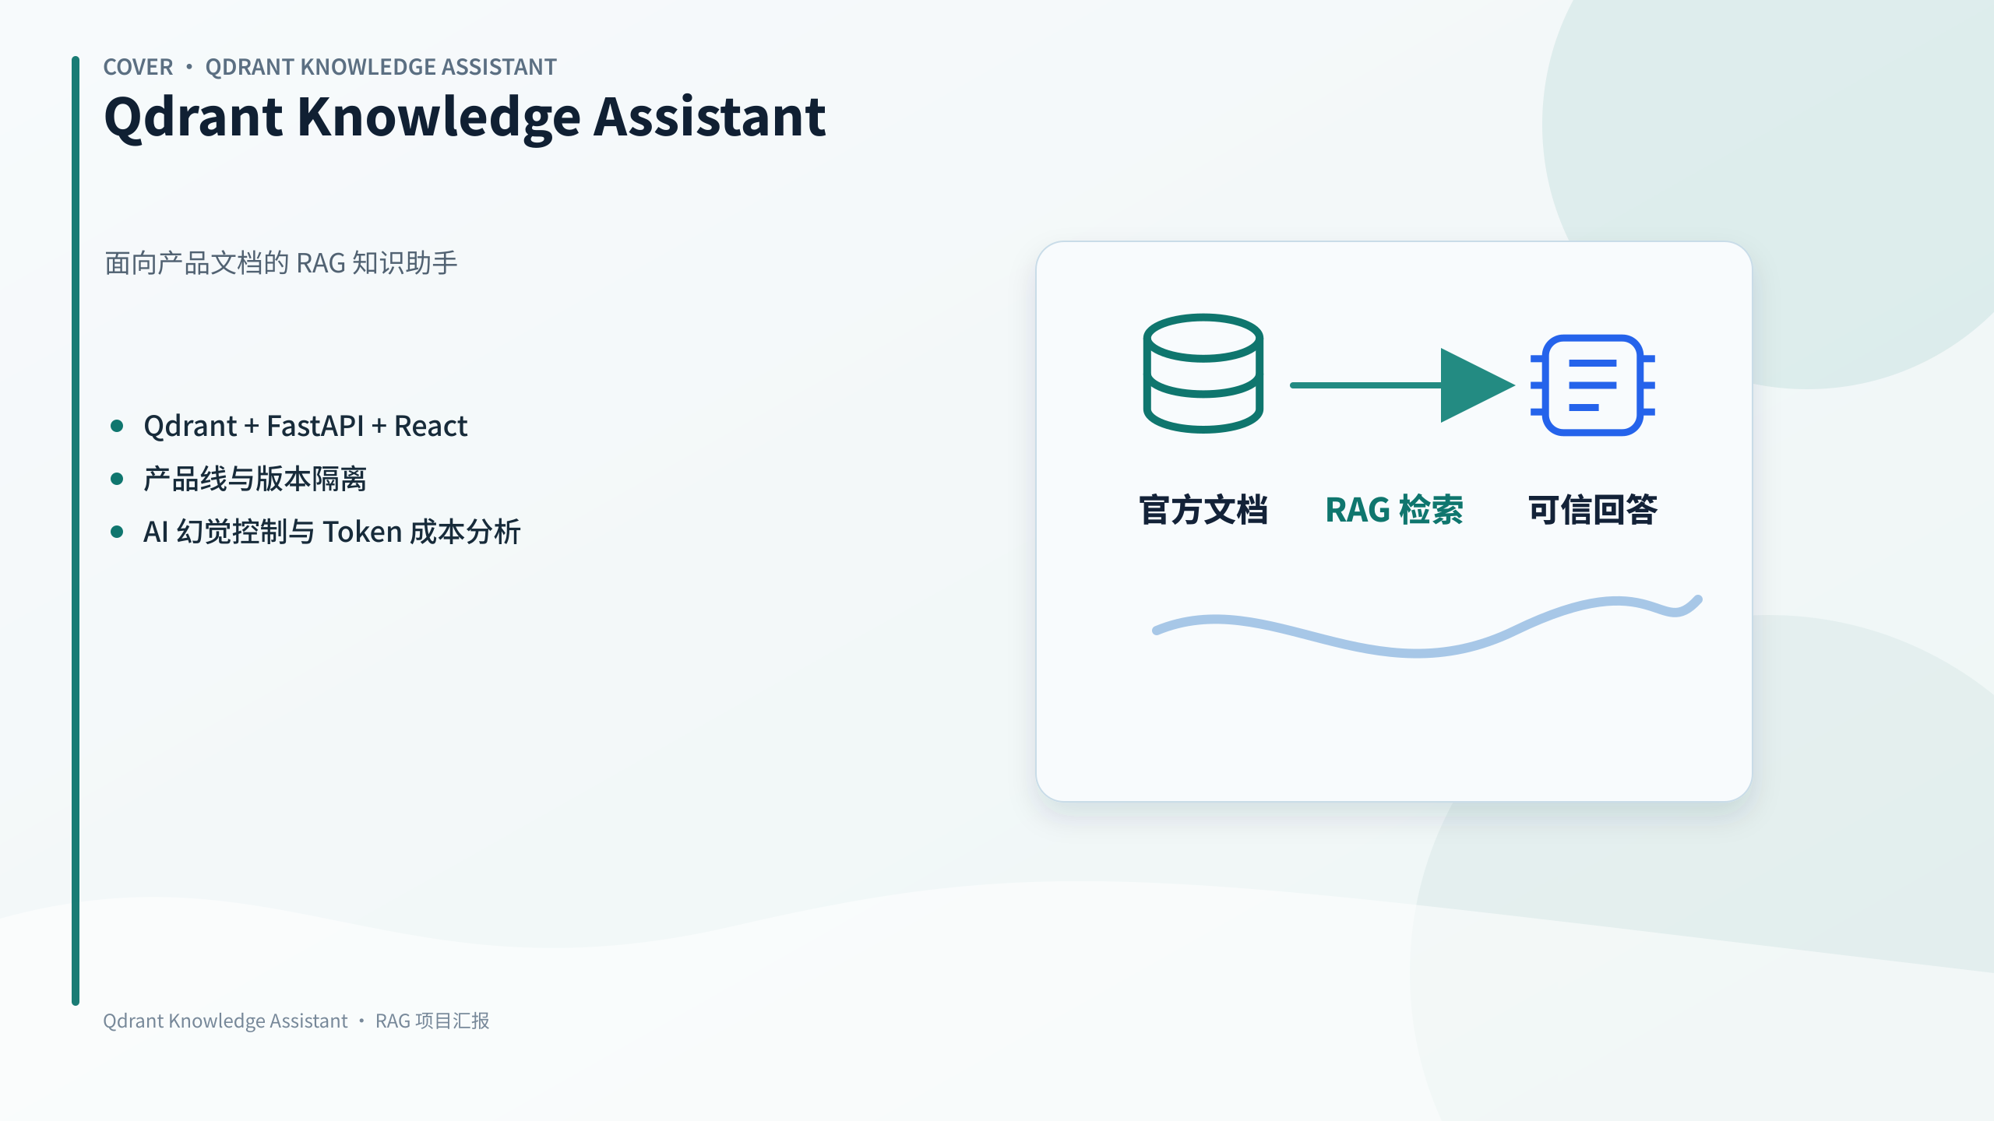
Notes:
本页用于建立汇报主题：这是一个围绕产品文档构建的 RAG 知识助手。重点不只是演示功能，还会解释为什么需要 RAG、如何降低 AI 幻觉，以及一次问答大致会产生多少 token 消耗。

Slide 2
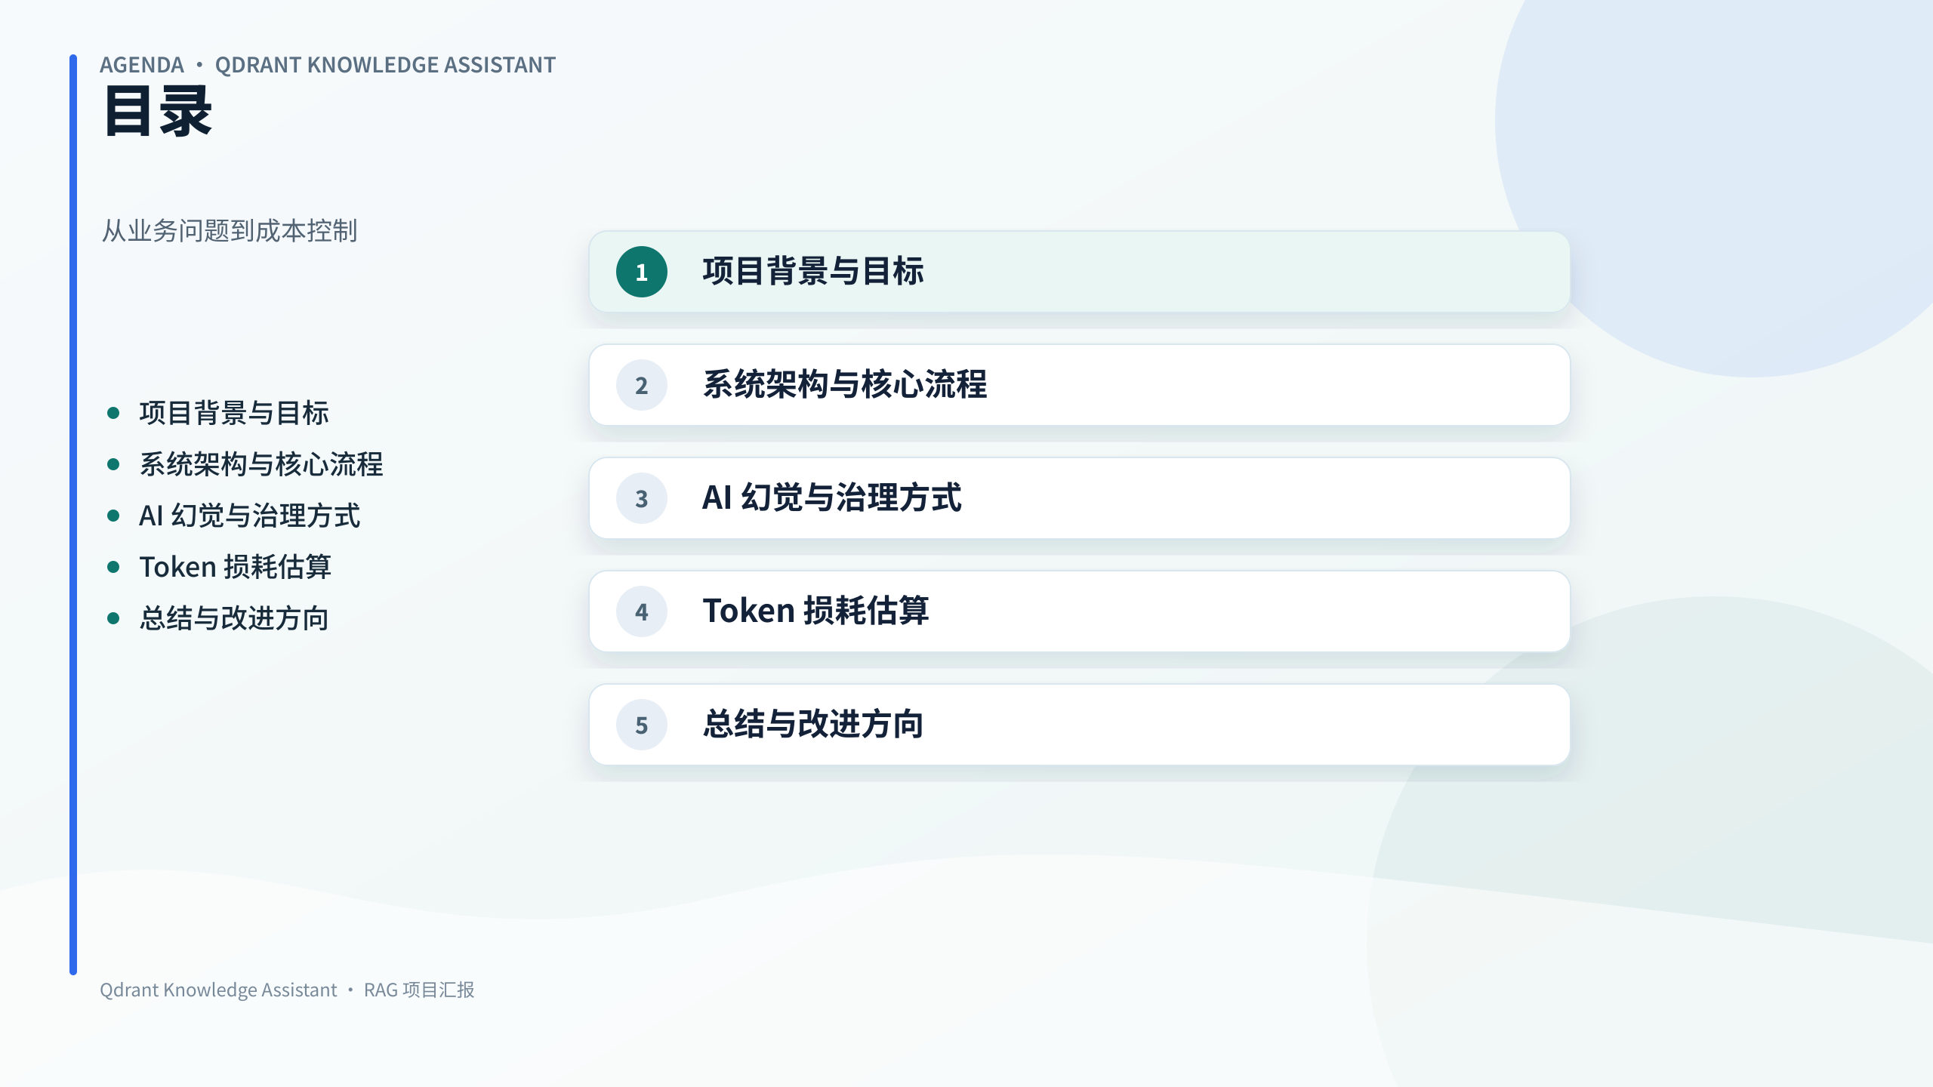
Notes:
整份 PPT 分为五个部分。先说明项目解决什么问题，再进入架构和流程，随后解释 AI 幻觉，最后分析 token 成本和后续优化。

Slide 3
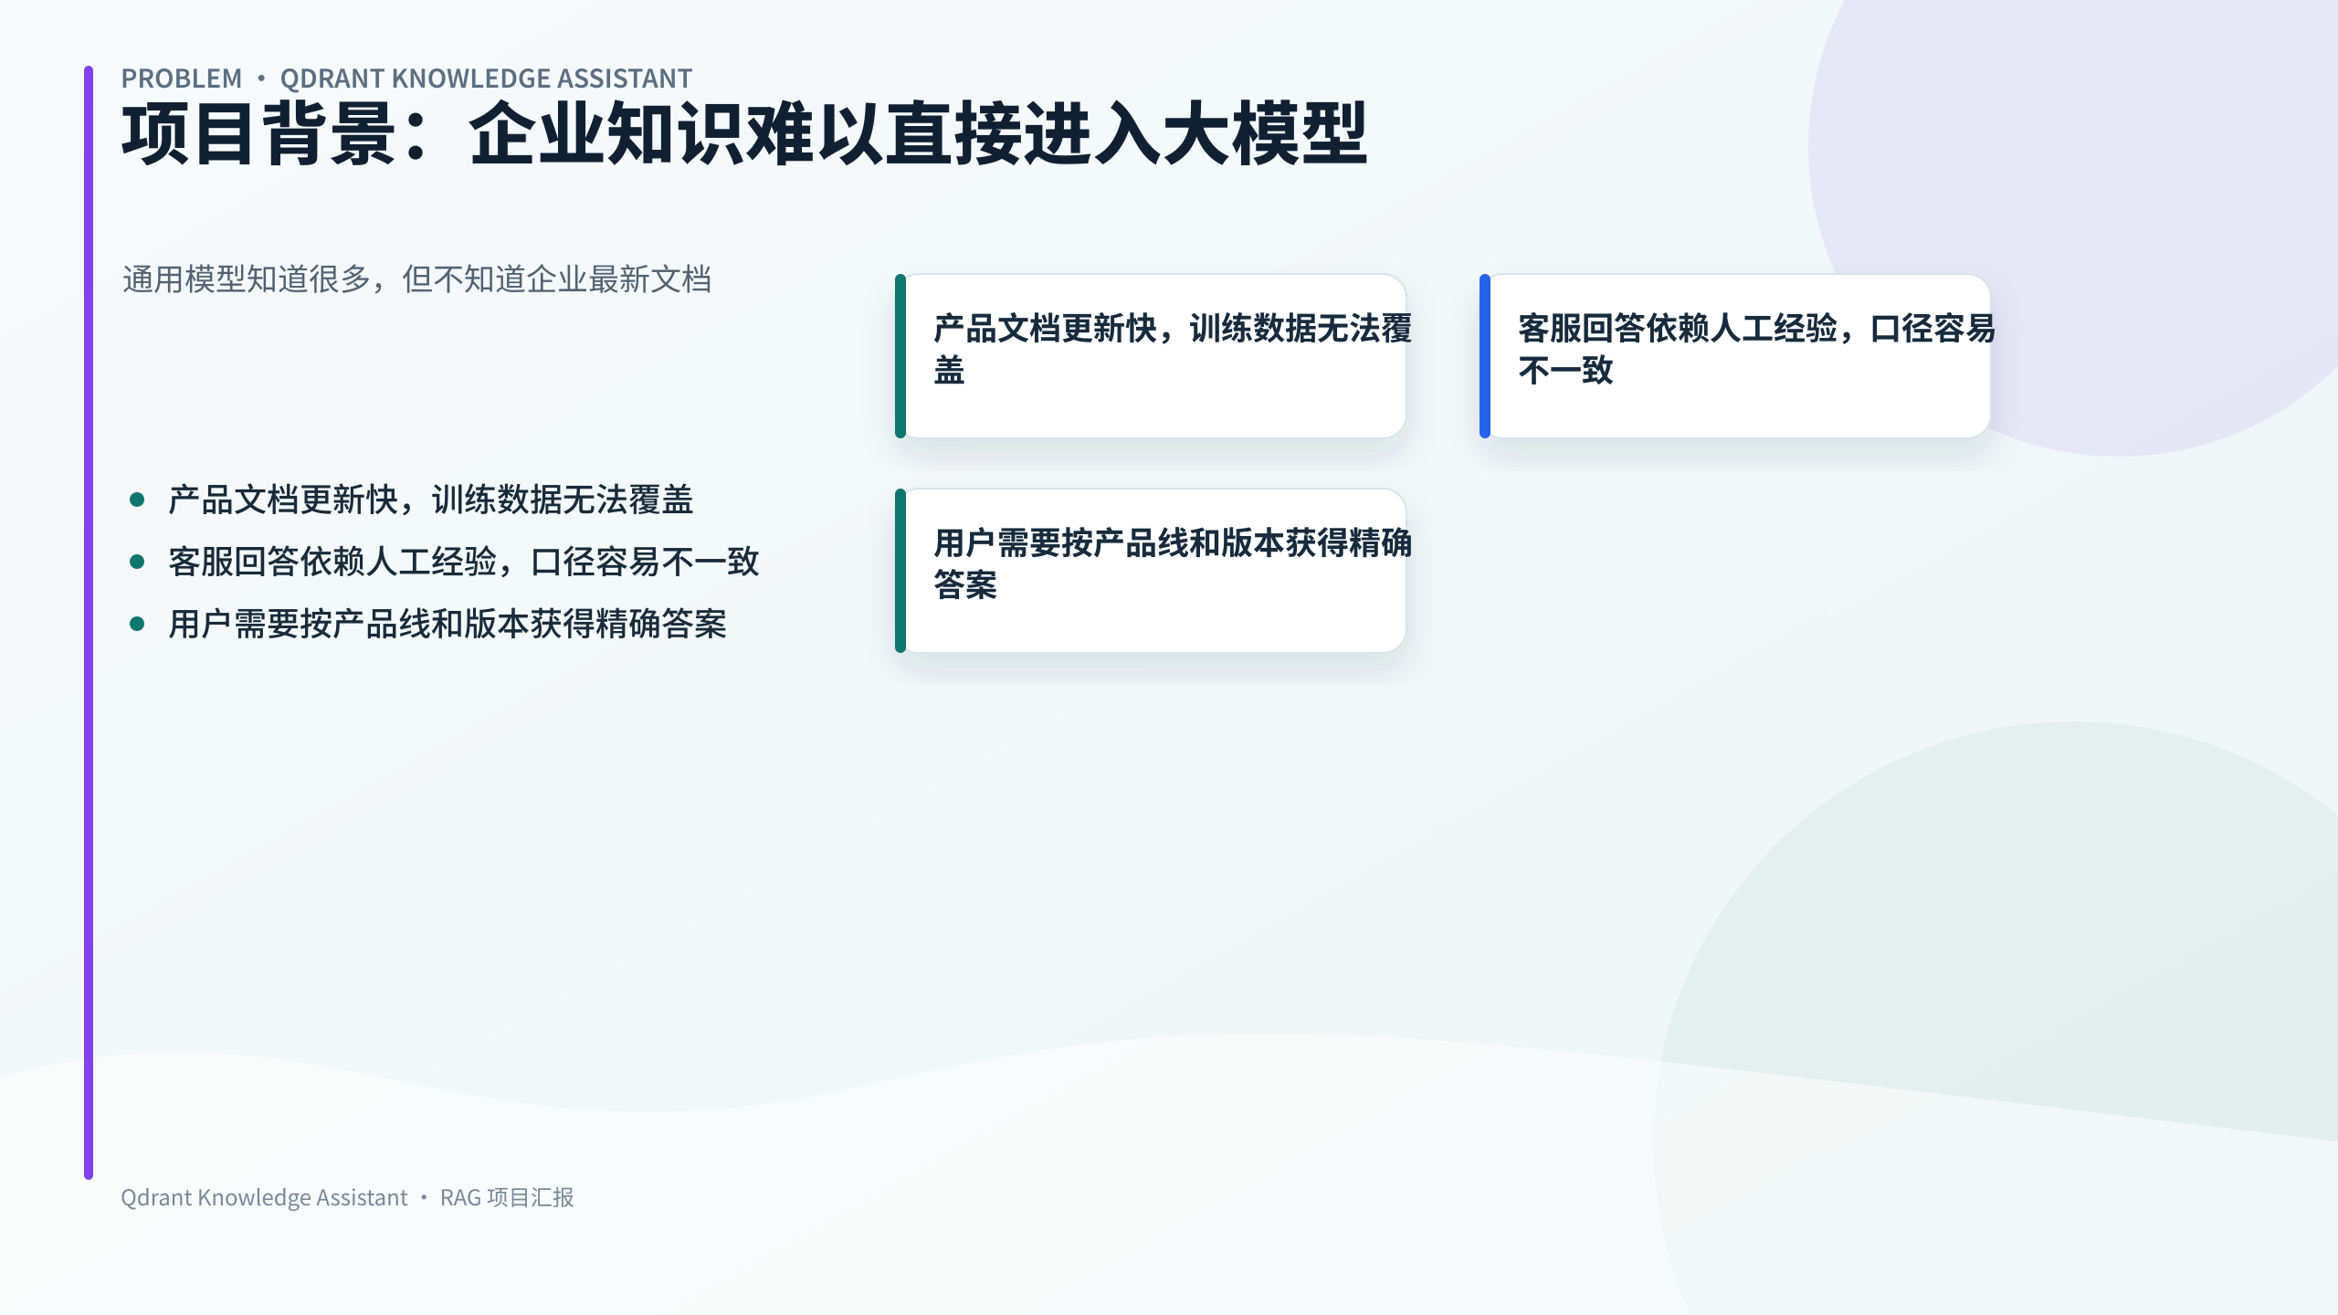
Notes:
普通大模型并不知道企业内部最新产品文档，因此不能直接承担正式产品问答。企业问答尤其强调版本、条款和边界条件，错一个版本就可能产生错误承诺。

Slide 4
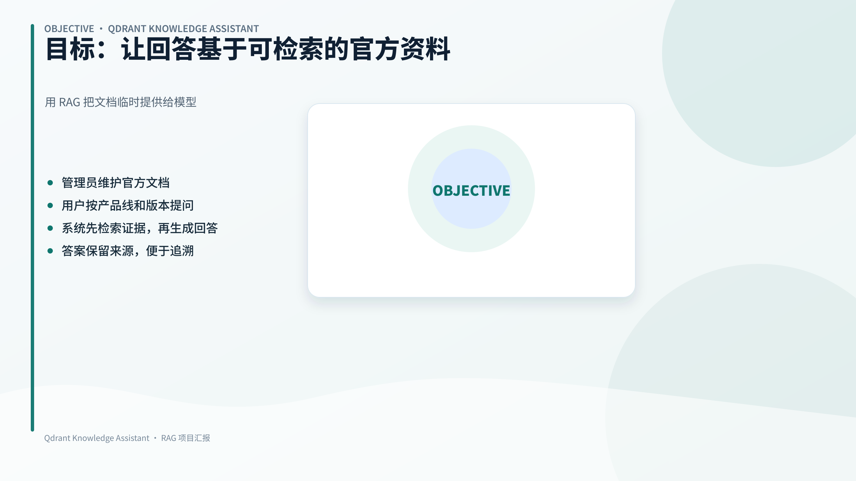
Notes:
本项目的目标是让大模型基于企业提供的官方文档回答问题。RAG 的核心价值是把外部知识在推理时提供给模型，而不是依赖模型参数记忆。

Slide 5
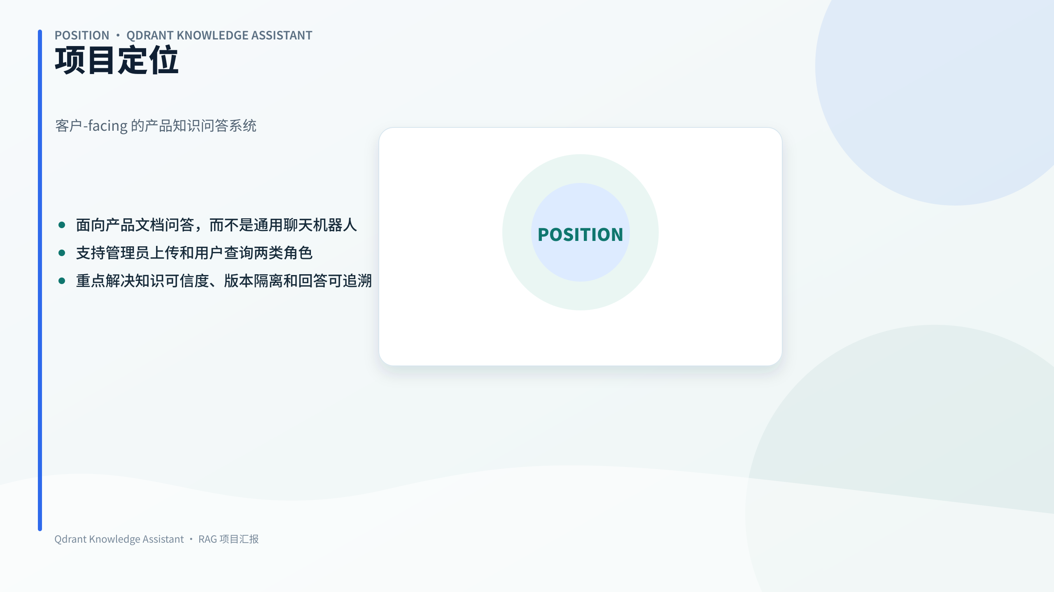
Notes:
这个项目不是单纯的聊天页面，而是一个有知识库边界的产品知识助手。它的价值来自上传、检索、隔离、生成和来源展示组成的闭环。

Slide 6
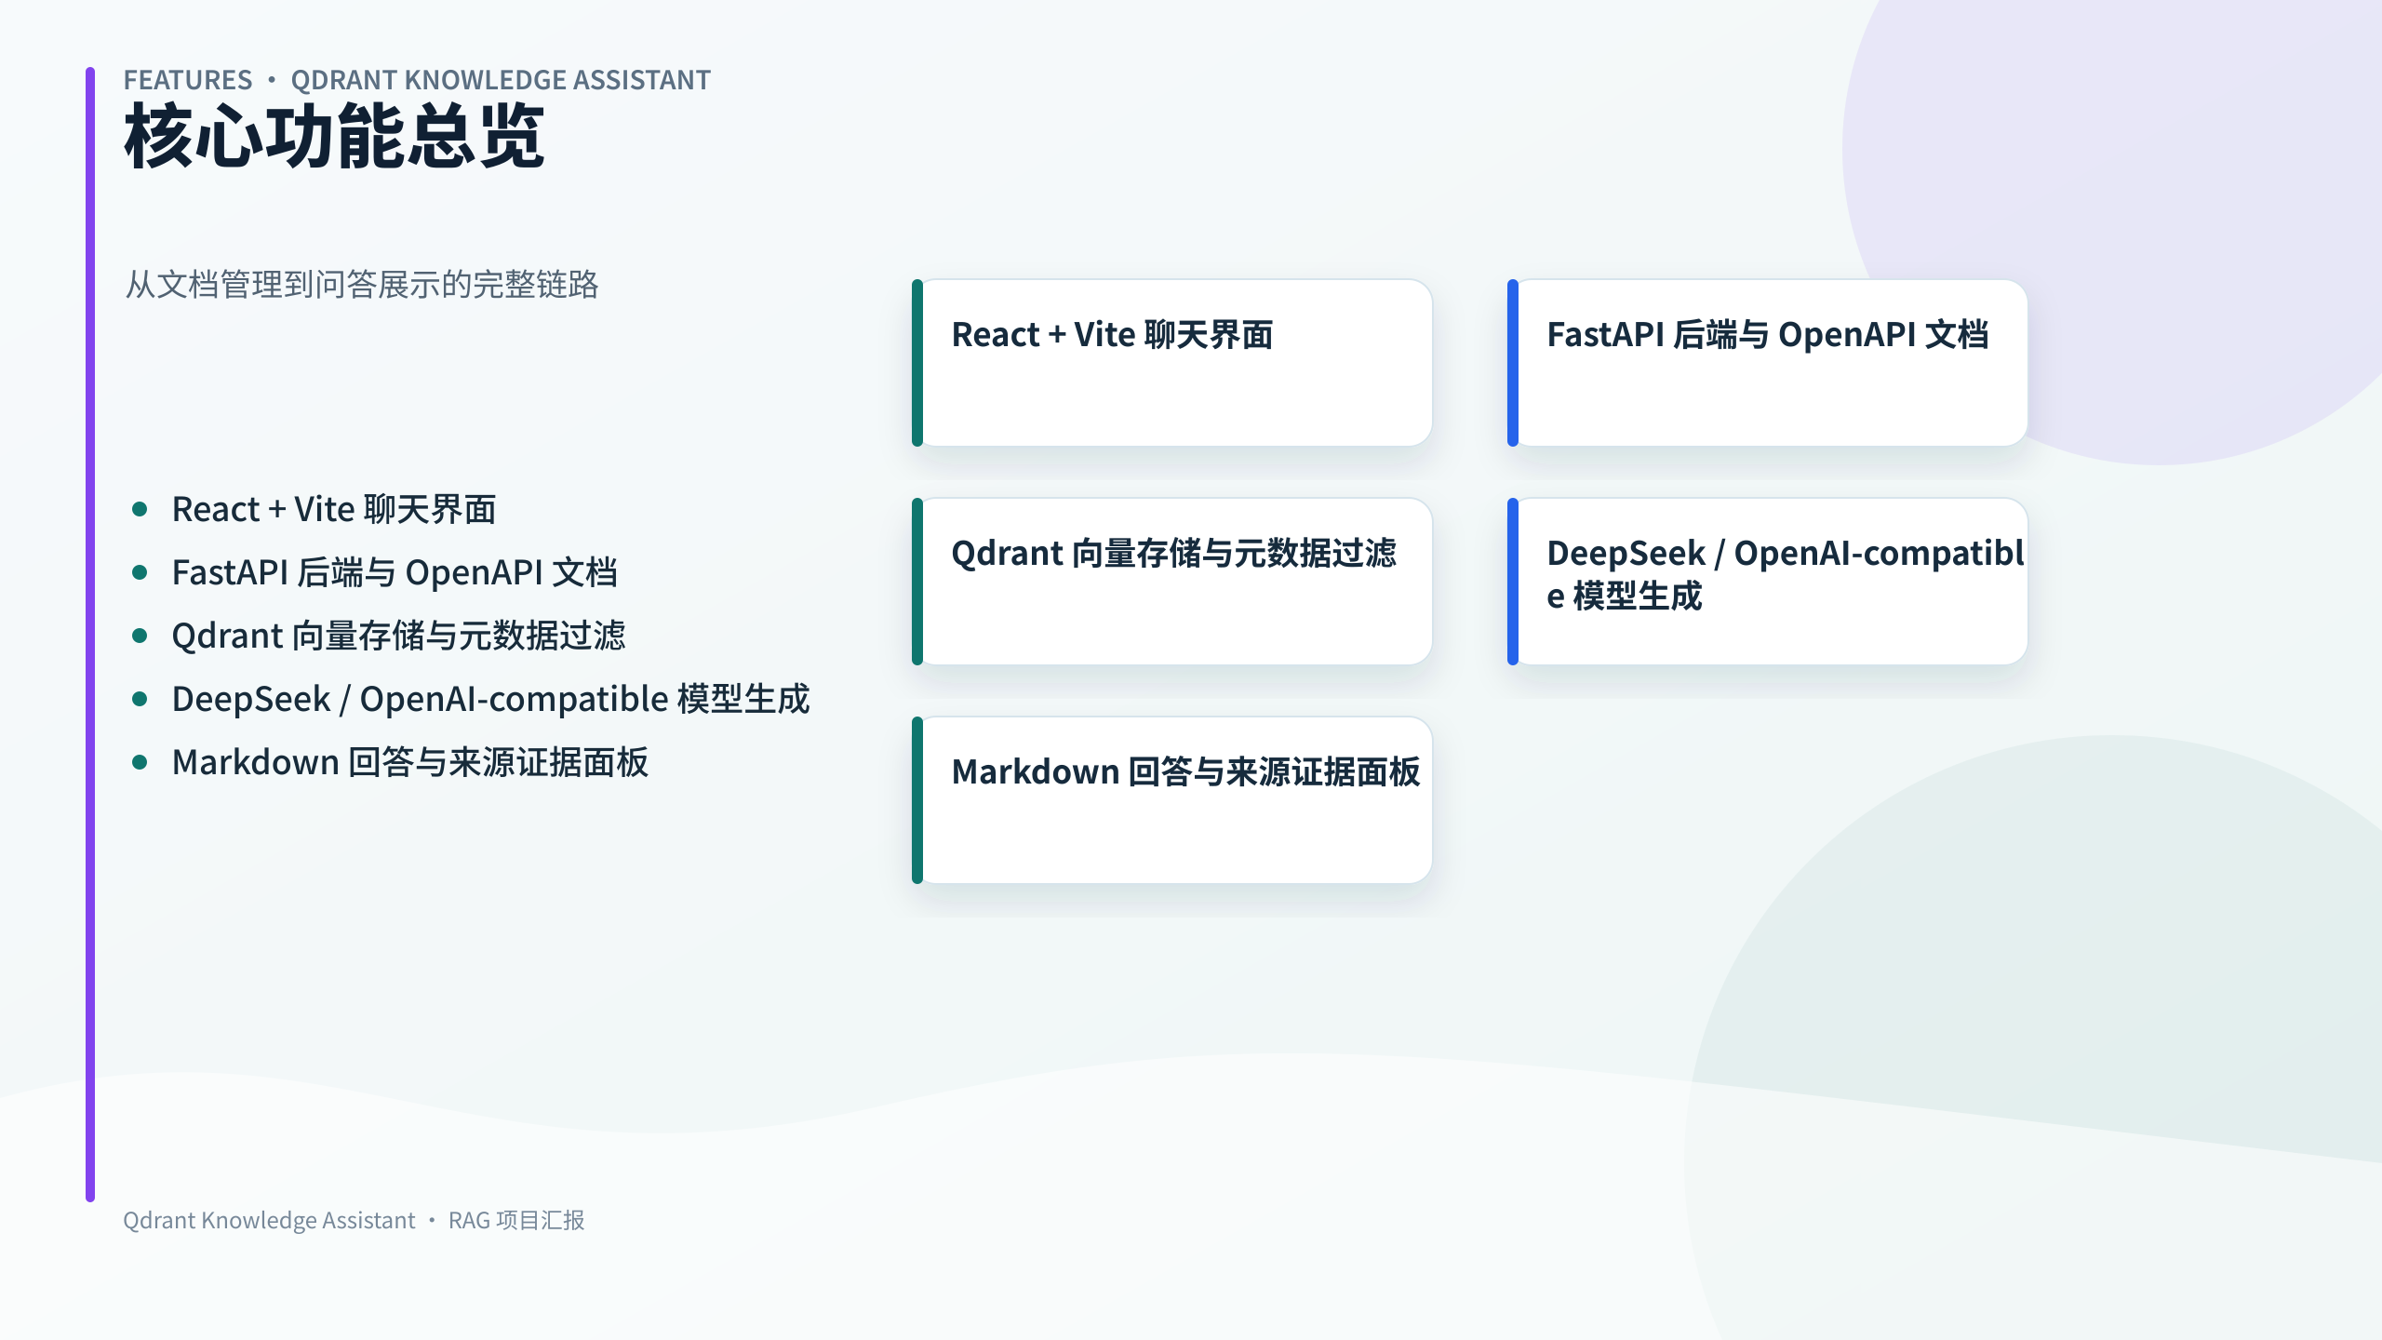
Notes:
项目功能覆盖前端交互、后端接口、文档上传、向量检索和模型生成。来源证据面板默认折叠，但需要时可以展开检查依据。

Slide 7
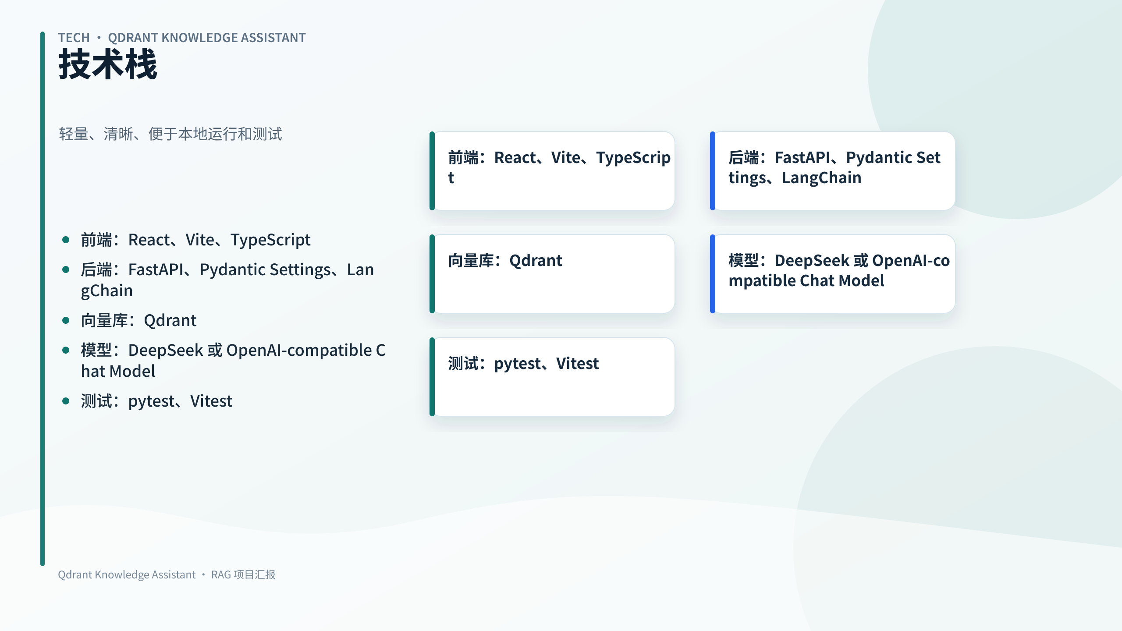
Notes:
技术栈选择偏实用：前端用于快速构建页面，FastAPI 提供清晰接口，Qdrant 负责向量检索，模型层可以接入 DeepSeek 或其他 OpenAI-compatible 服务。

Slide 8
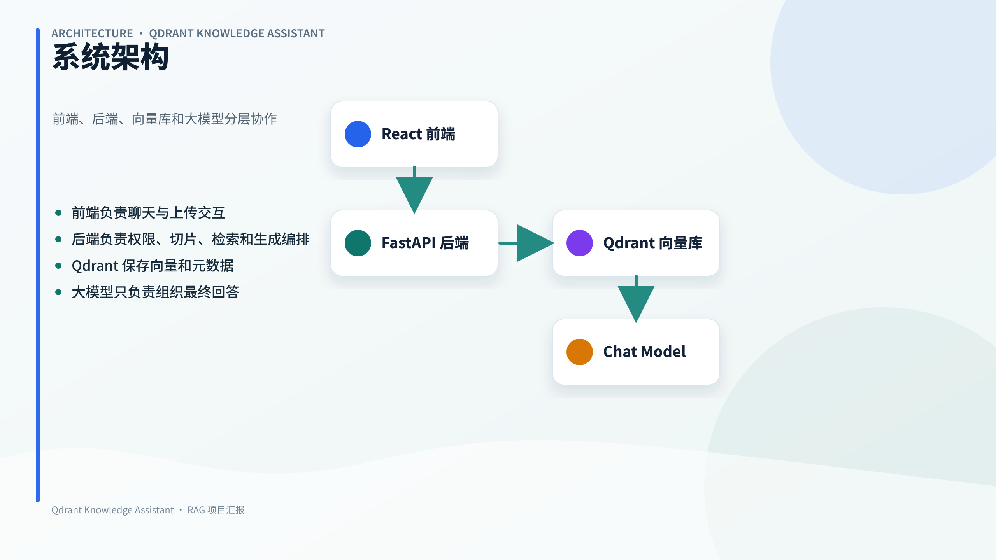
Notes:
系统架构有明确分层。业务接口不直接拼接 Qdrant 查询，而是经过检索服务；生成服务也只接收检索后的 sources，便于控制边界和测试。

Slide 9
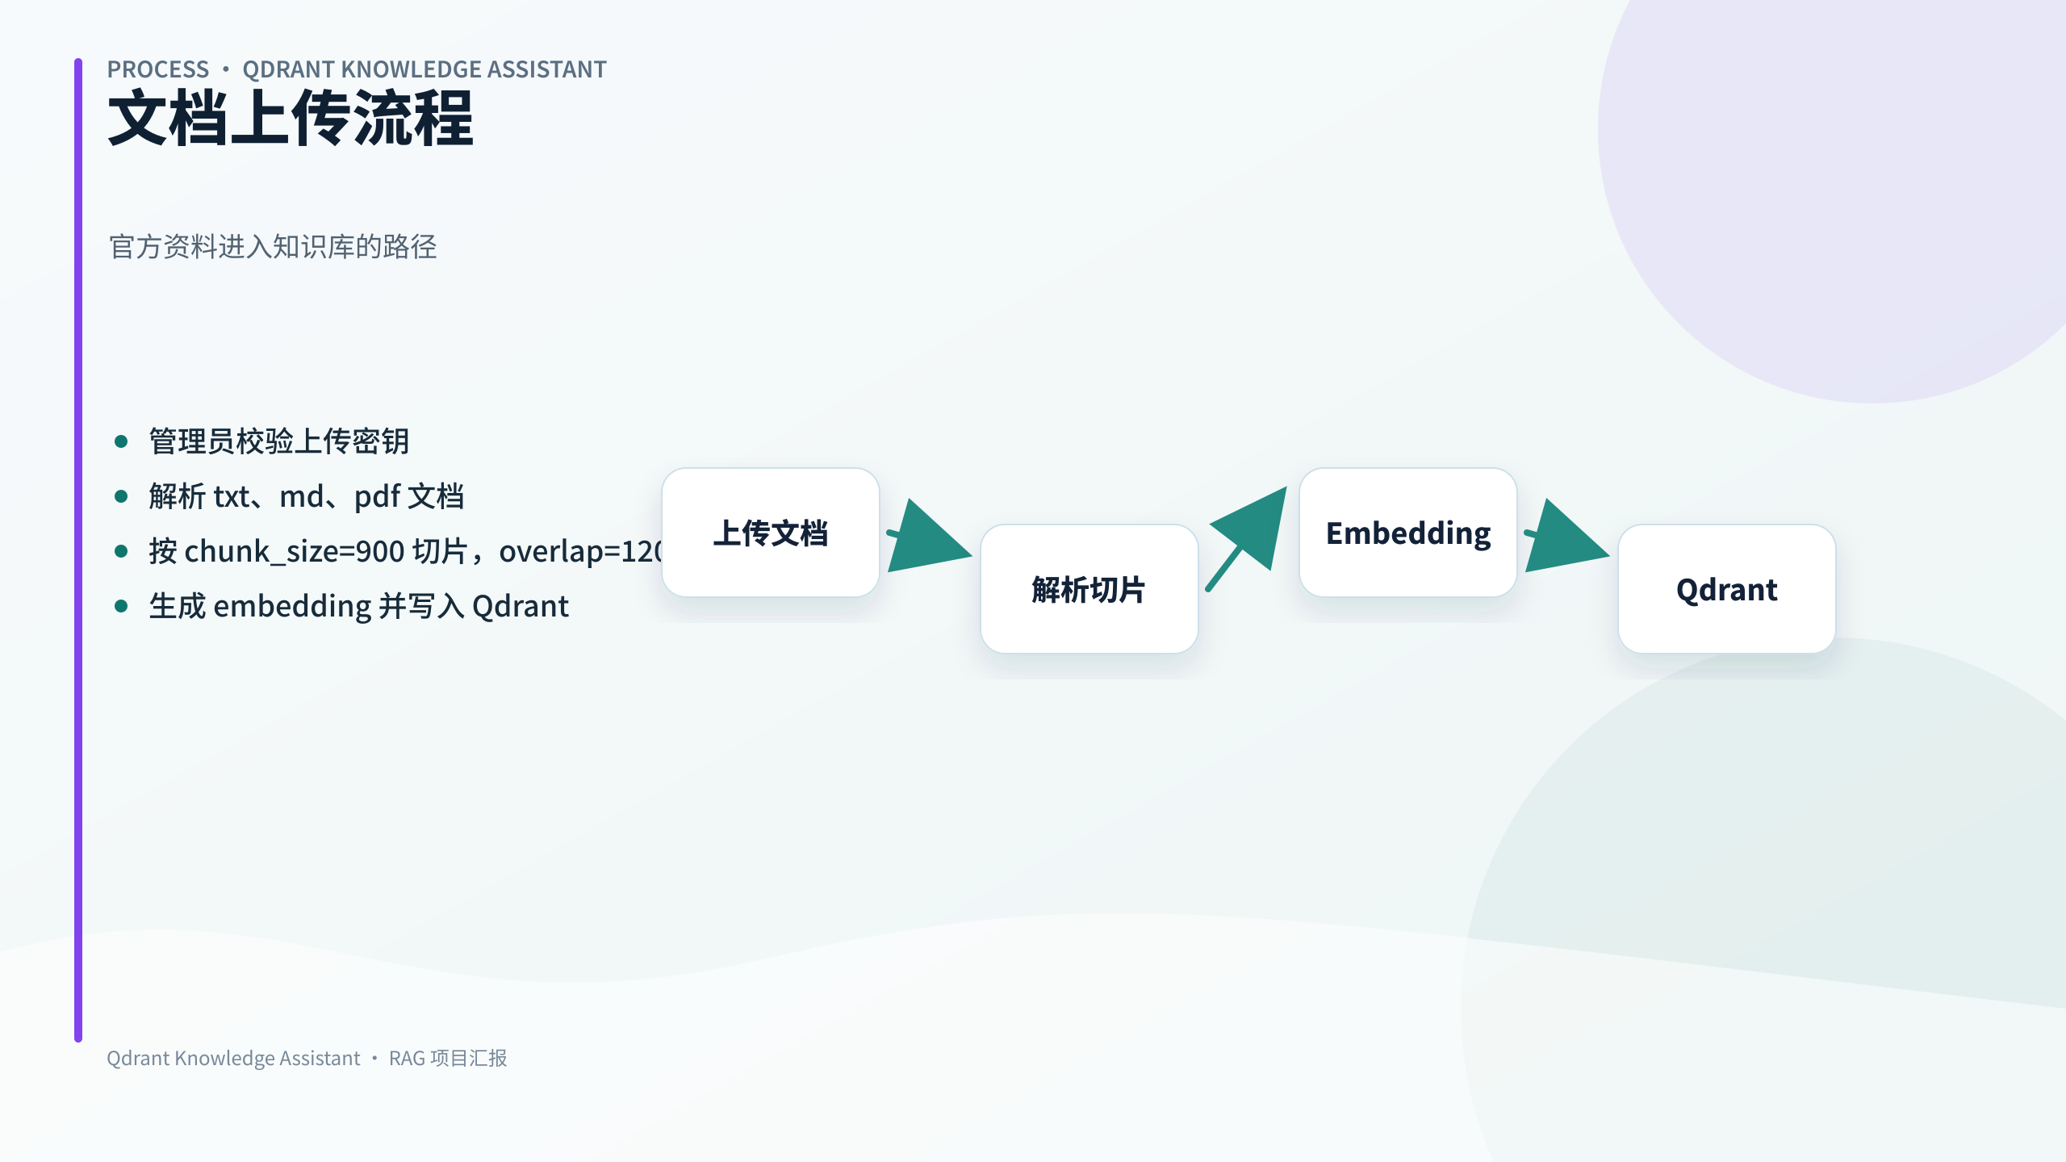
Notes:
上传流程把原始文档变成可检索的向量片段。每个片段都会保存产品线、版本、文件名和 chunk index，这些元数据是后续隔离检索的关键。

Slide 10
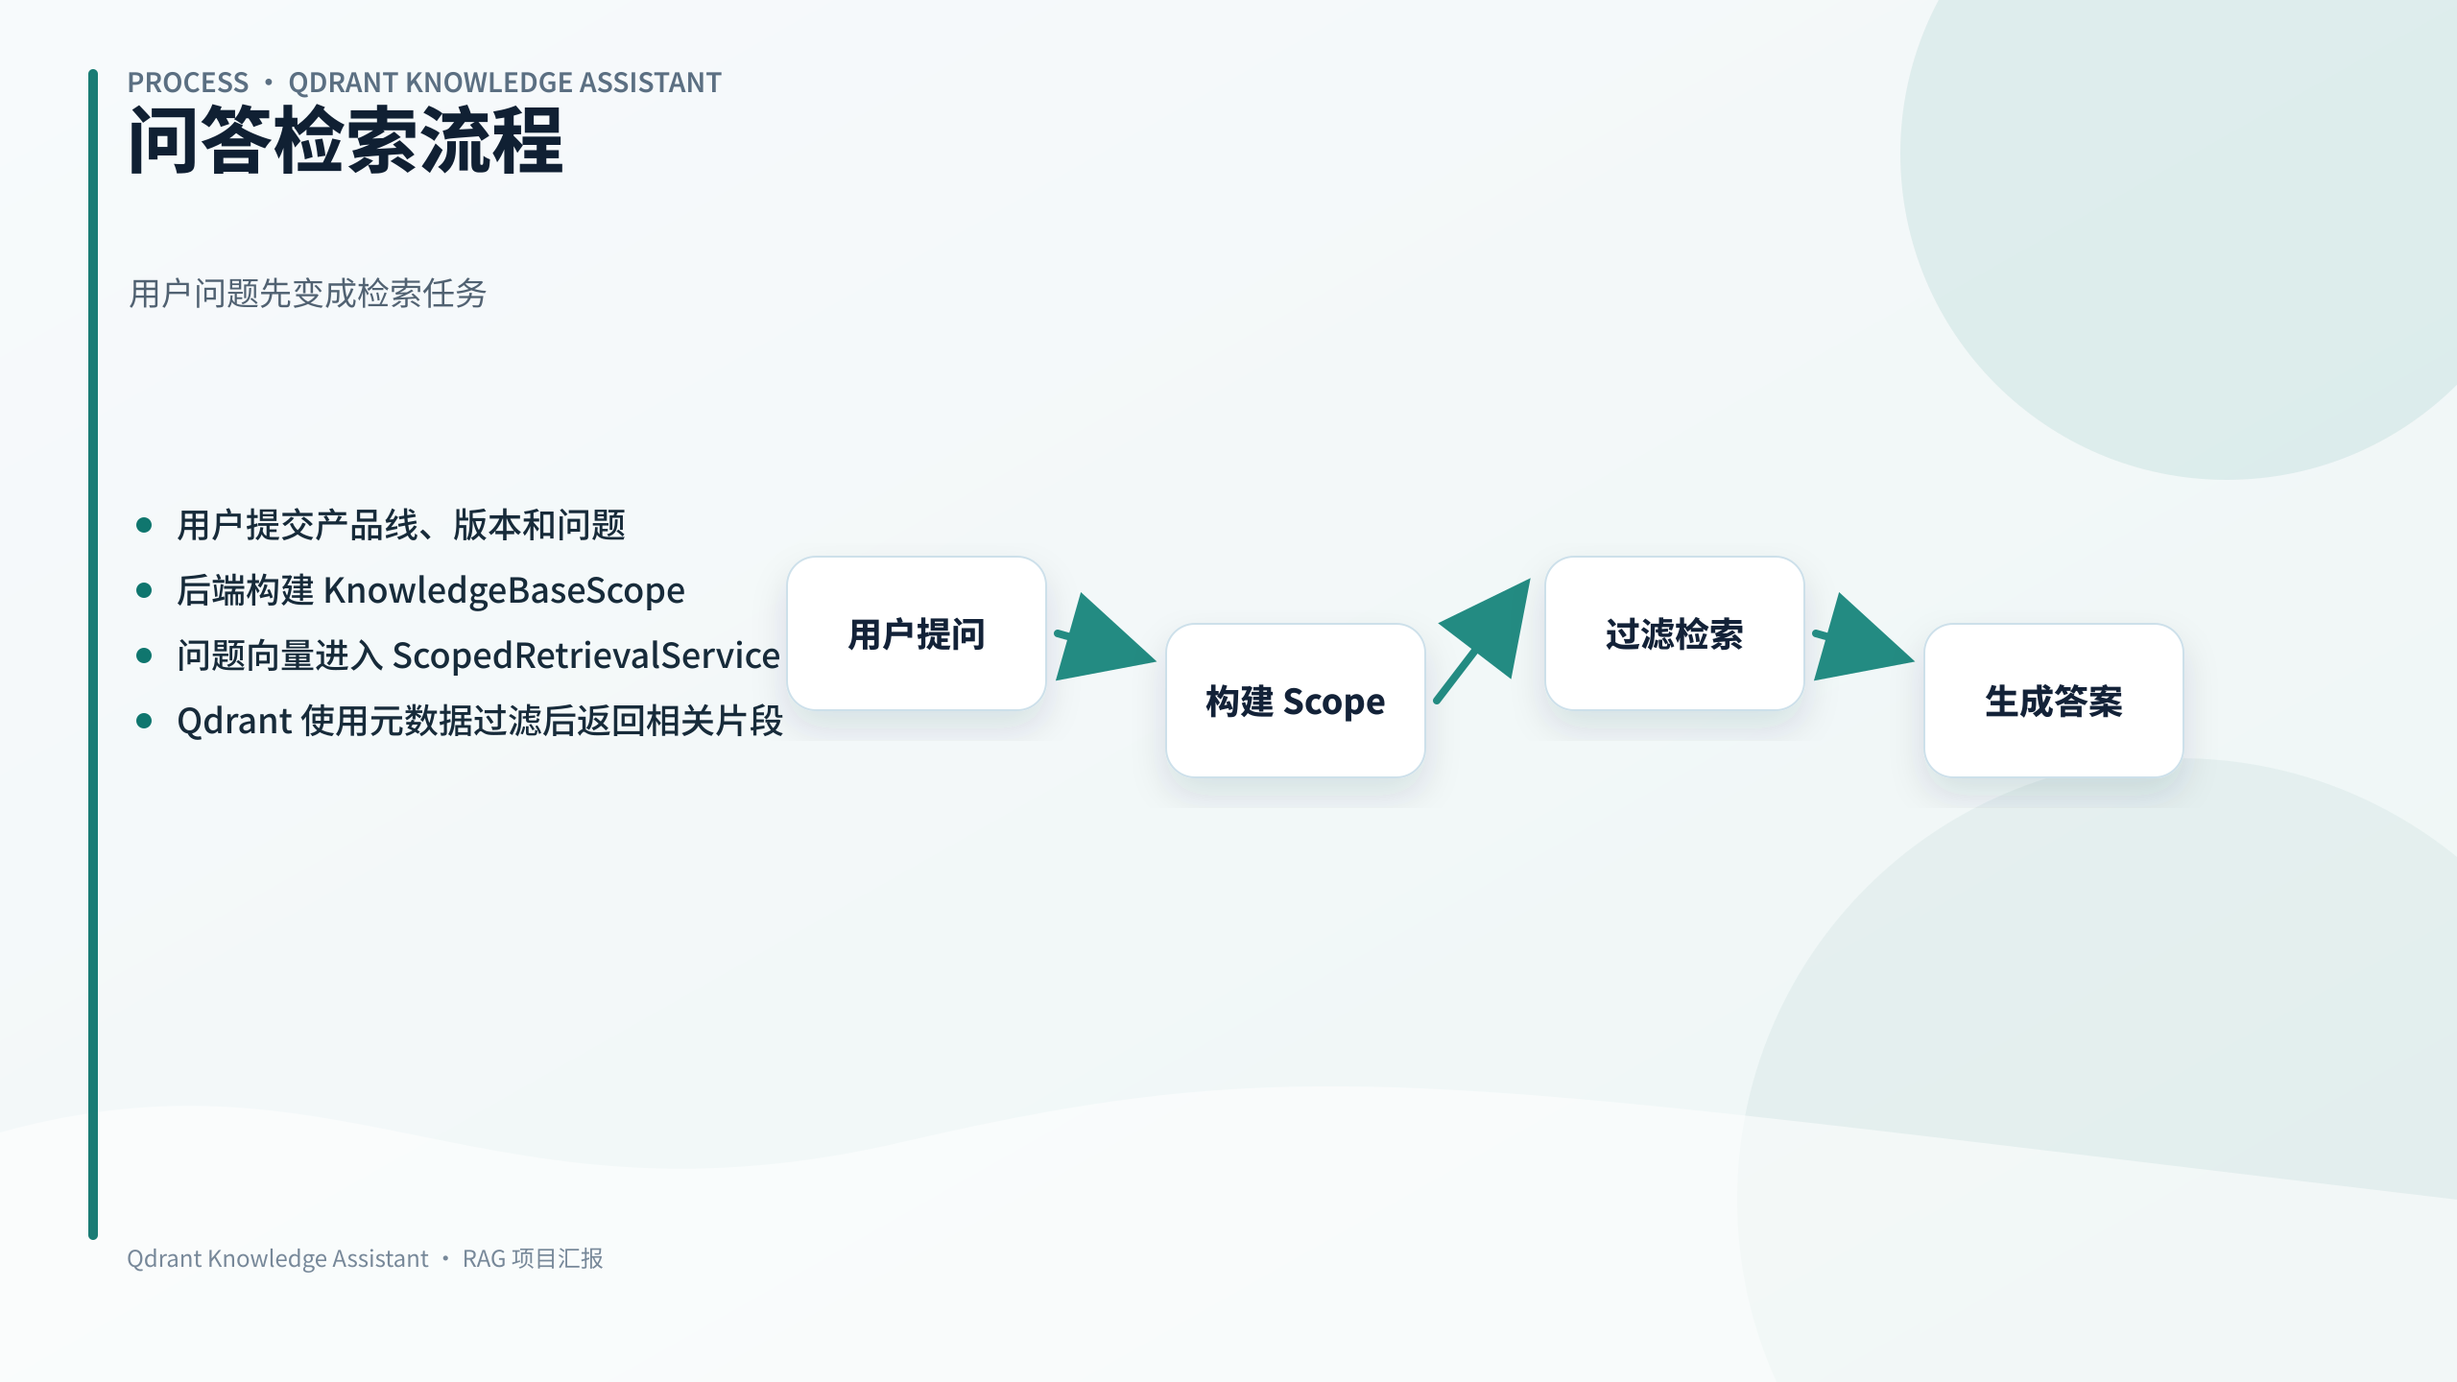
Notes:
问答链路中最重要的是 scope。问题不会在全部文档里搜索，而是在指定产品线和版本内搜索，这能减少跨产品、跨版本污染。

Slide 11
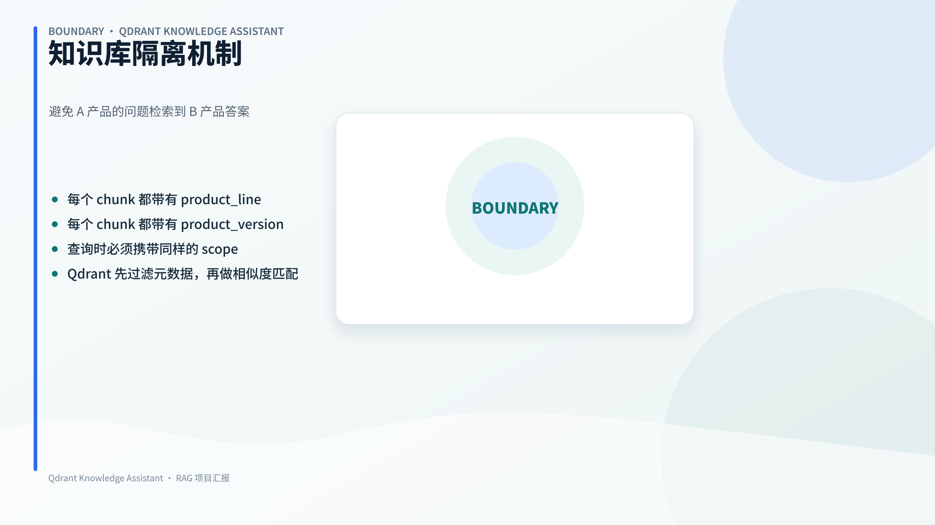
Notes:
隔离机制是项目的核心可靠性设计。没有隔离时，向量相似度可能把相似条款从其他产品或版本中找出来，导致答案看似合理但实际错误。

Slide 12
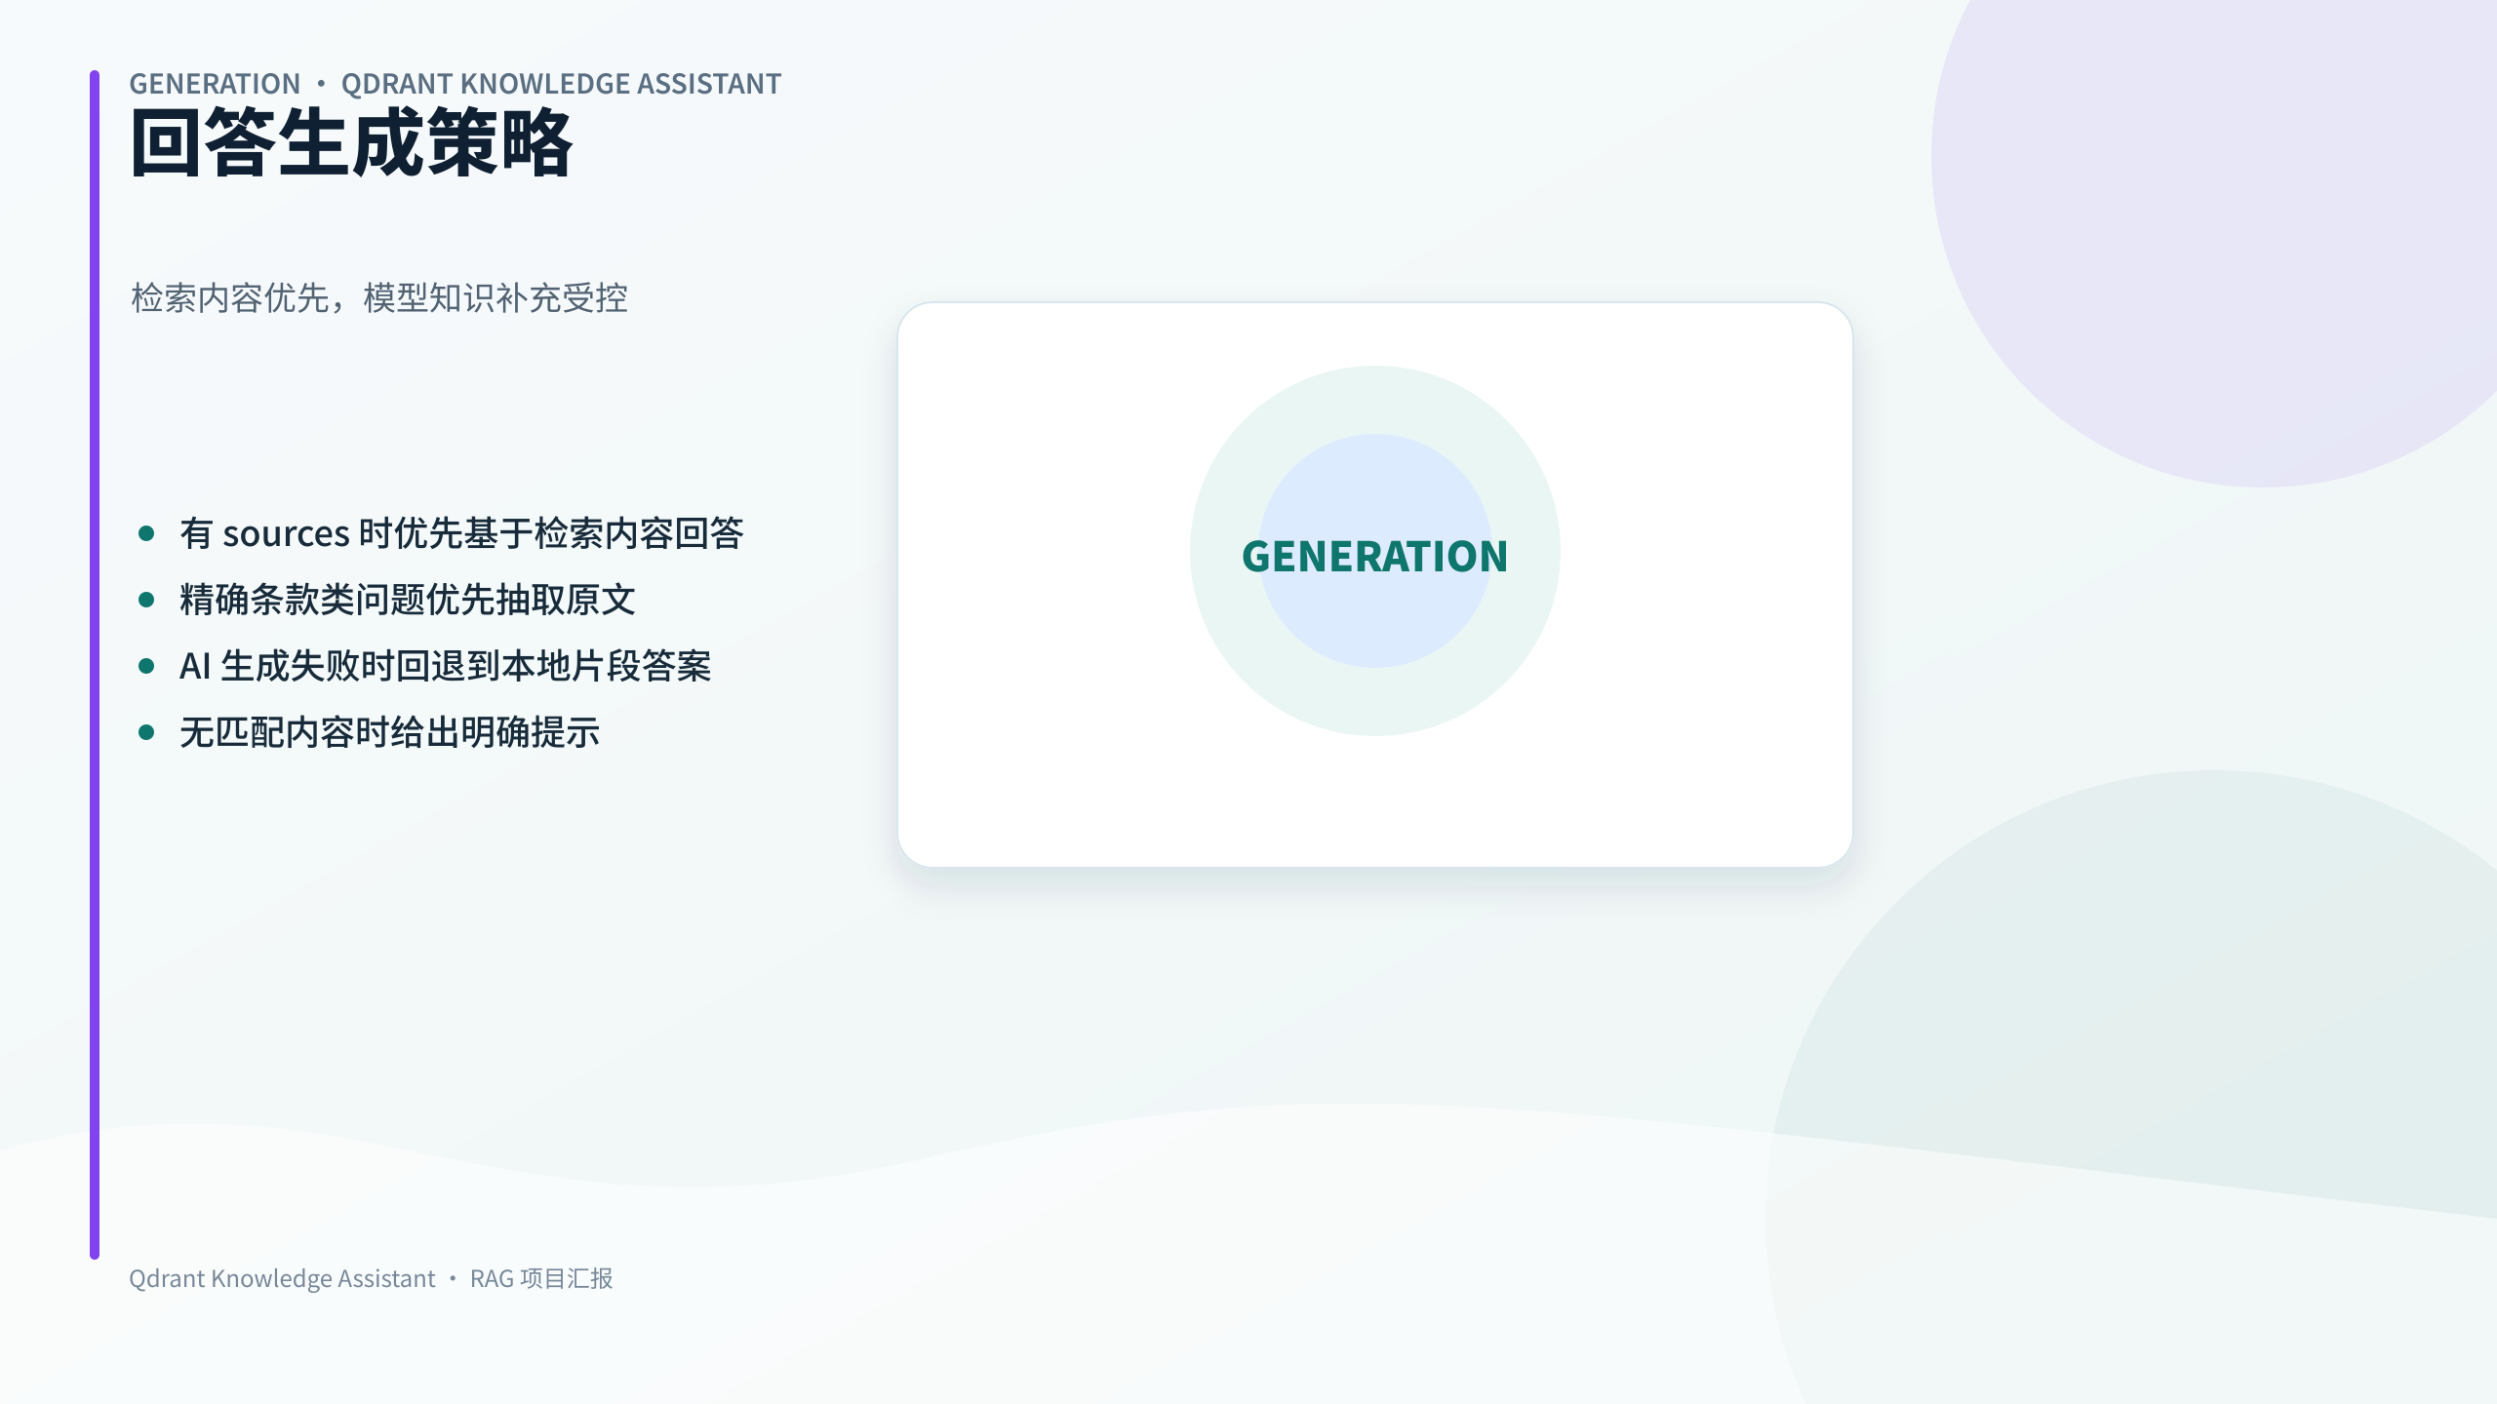
Notes:
生成服务不是无条件调用模型。它会先检查是否有来源，条款类问题还会尝试精确抽取。这样可以减少模型改写带来的风险。

Slide 13
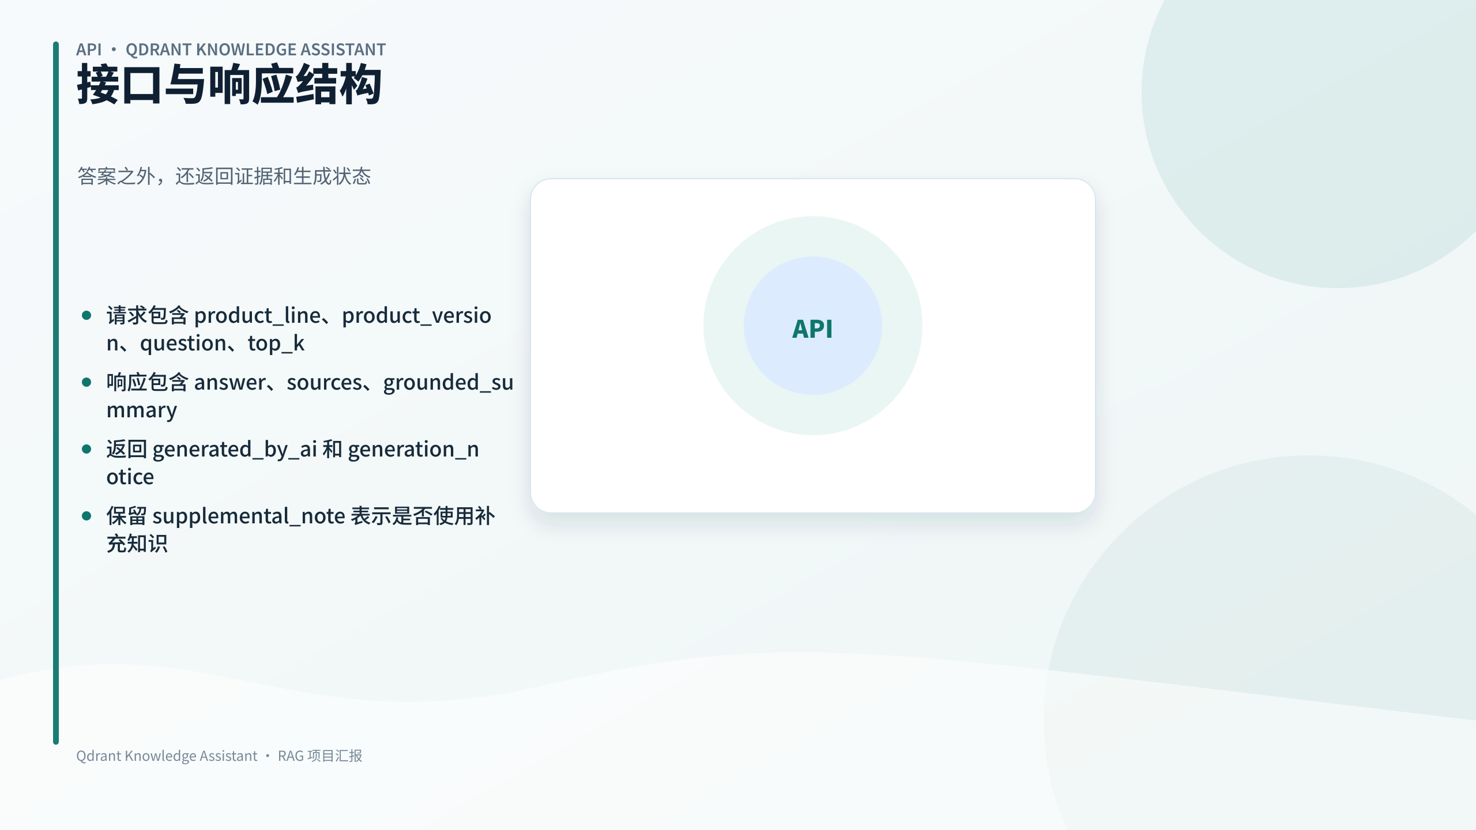
Notes:
响应结构不只返回一段答案，还返回来源、摘要和生成状态。这样前端可以展示证据，也方便后续做审计和质量分析。

Slide 14
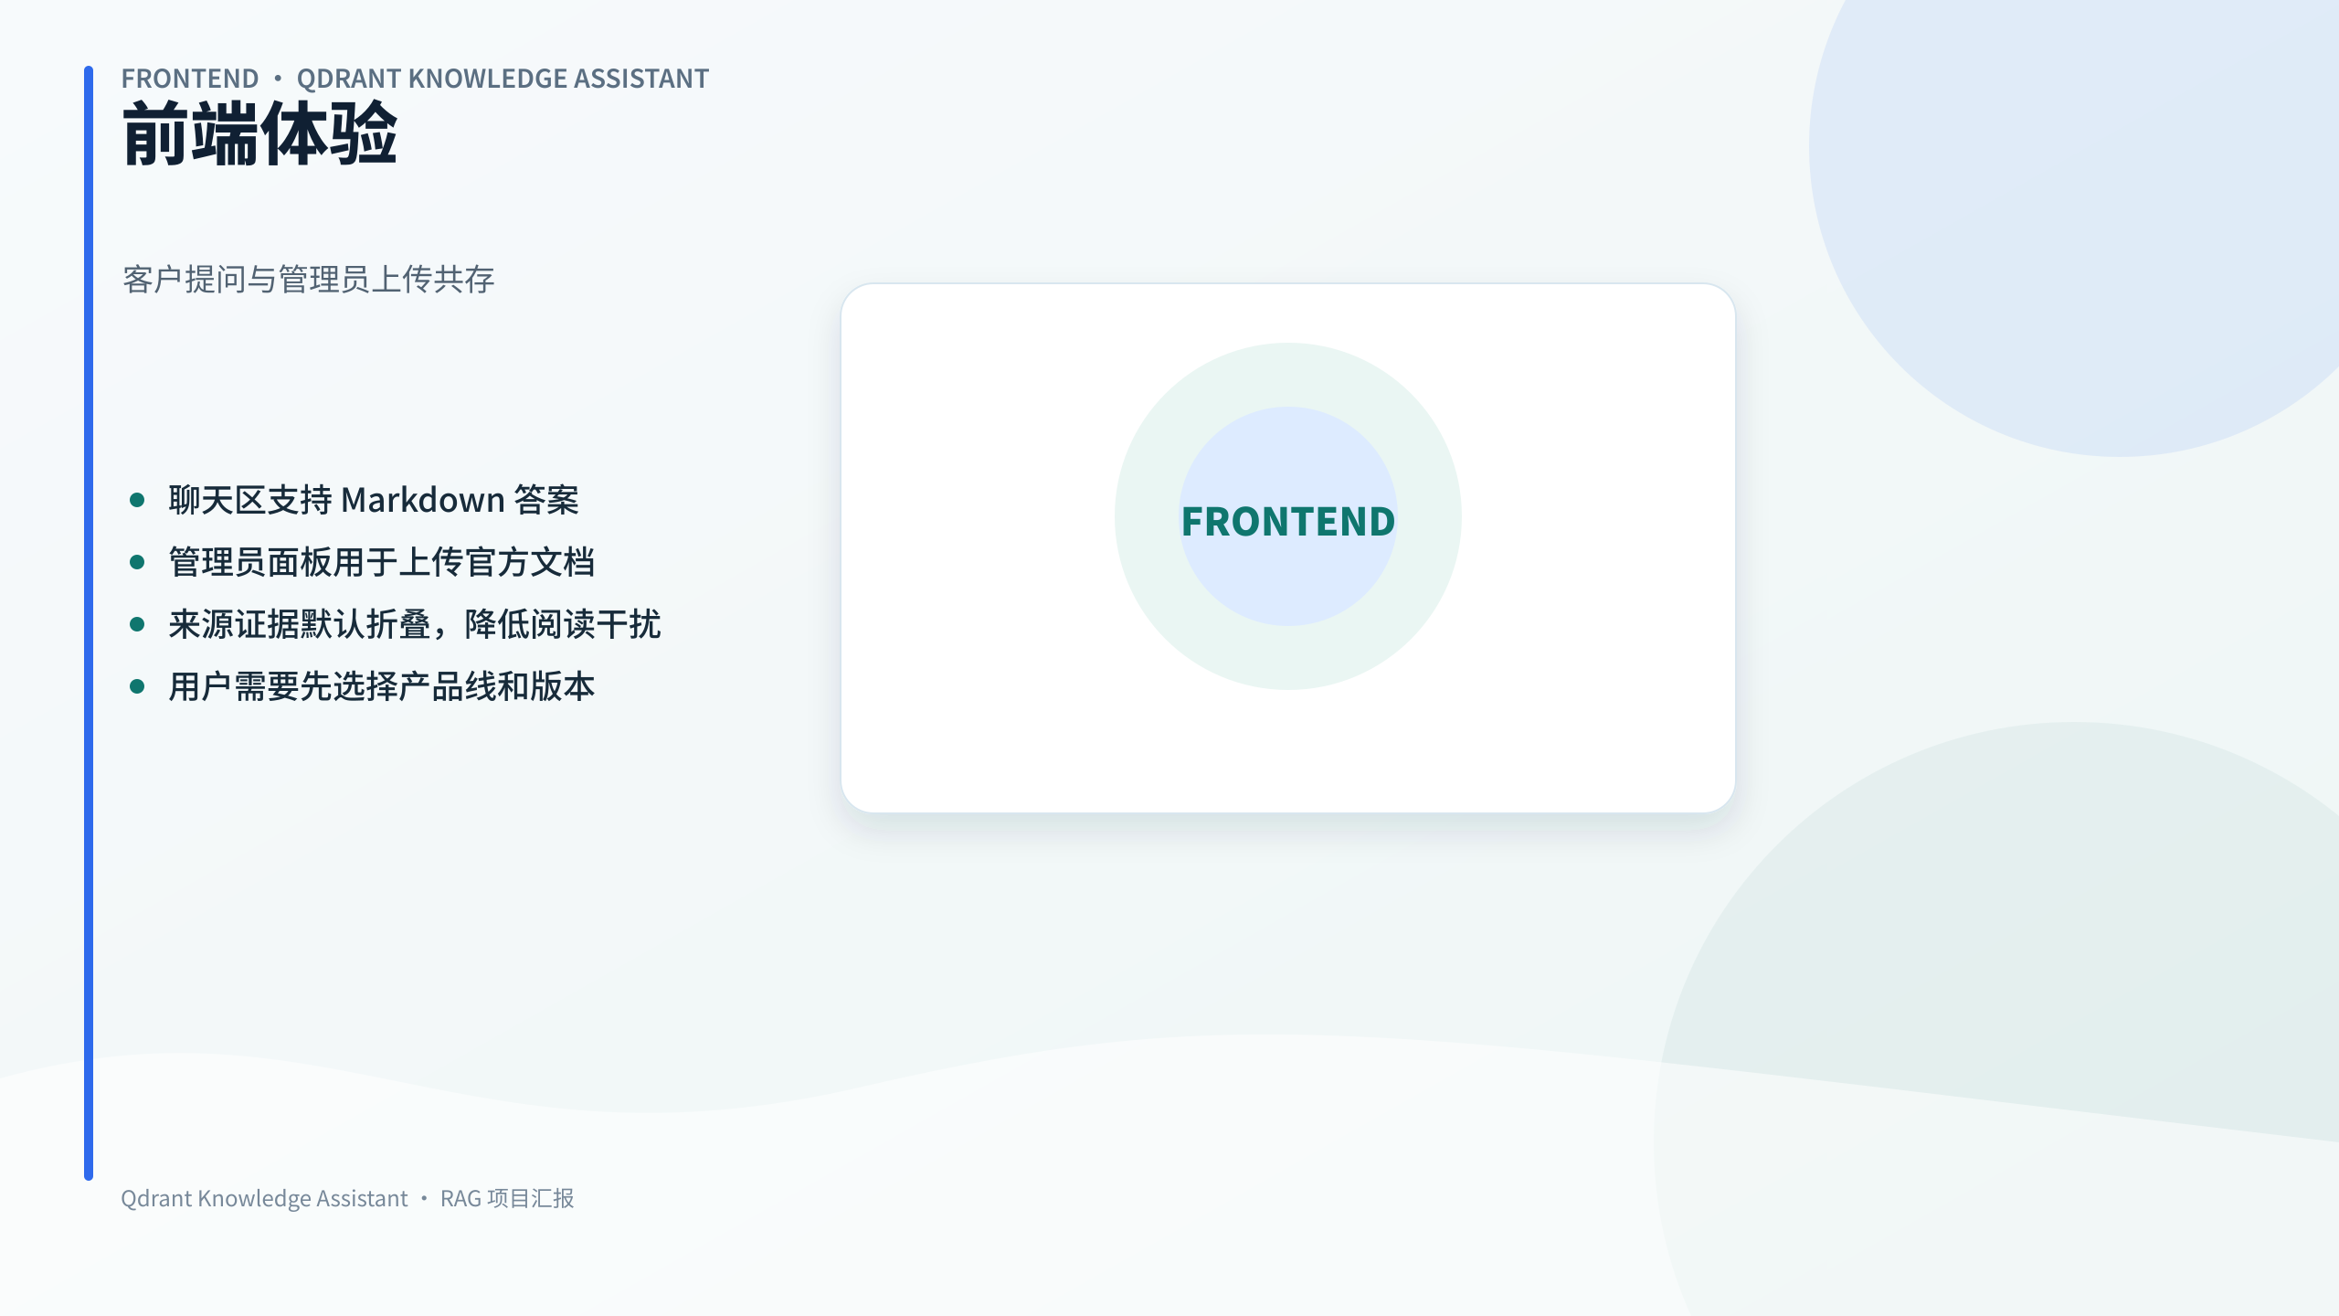
Notes:
前端设计服务于两个核心动作：上传知识和查询知识。来源默认折叠是为了保持问答体验简洁，同时保留可验证性。

Slide 15
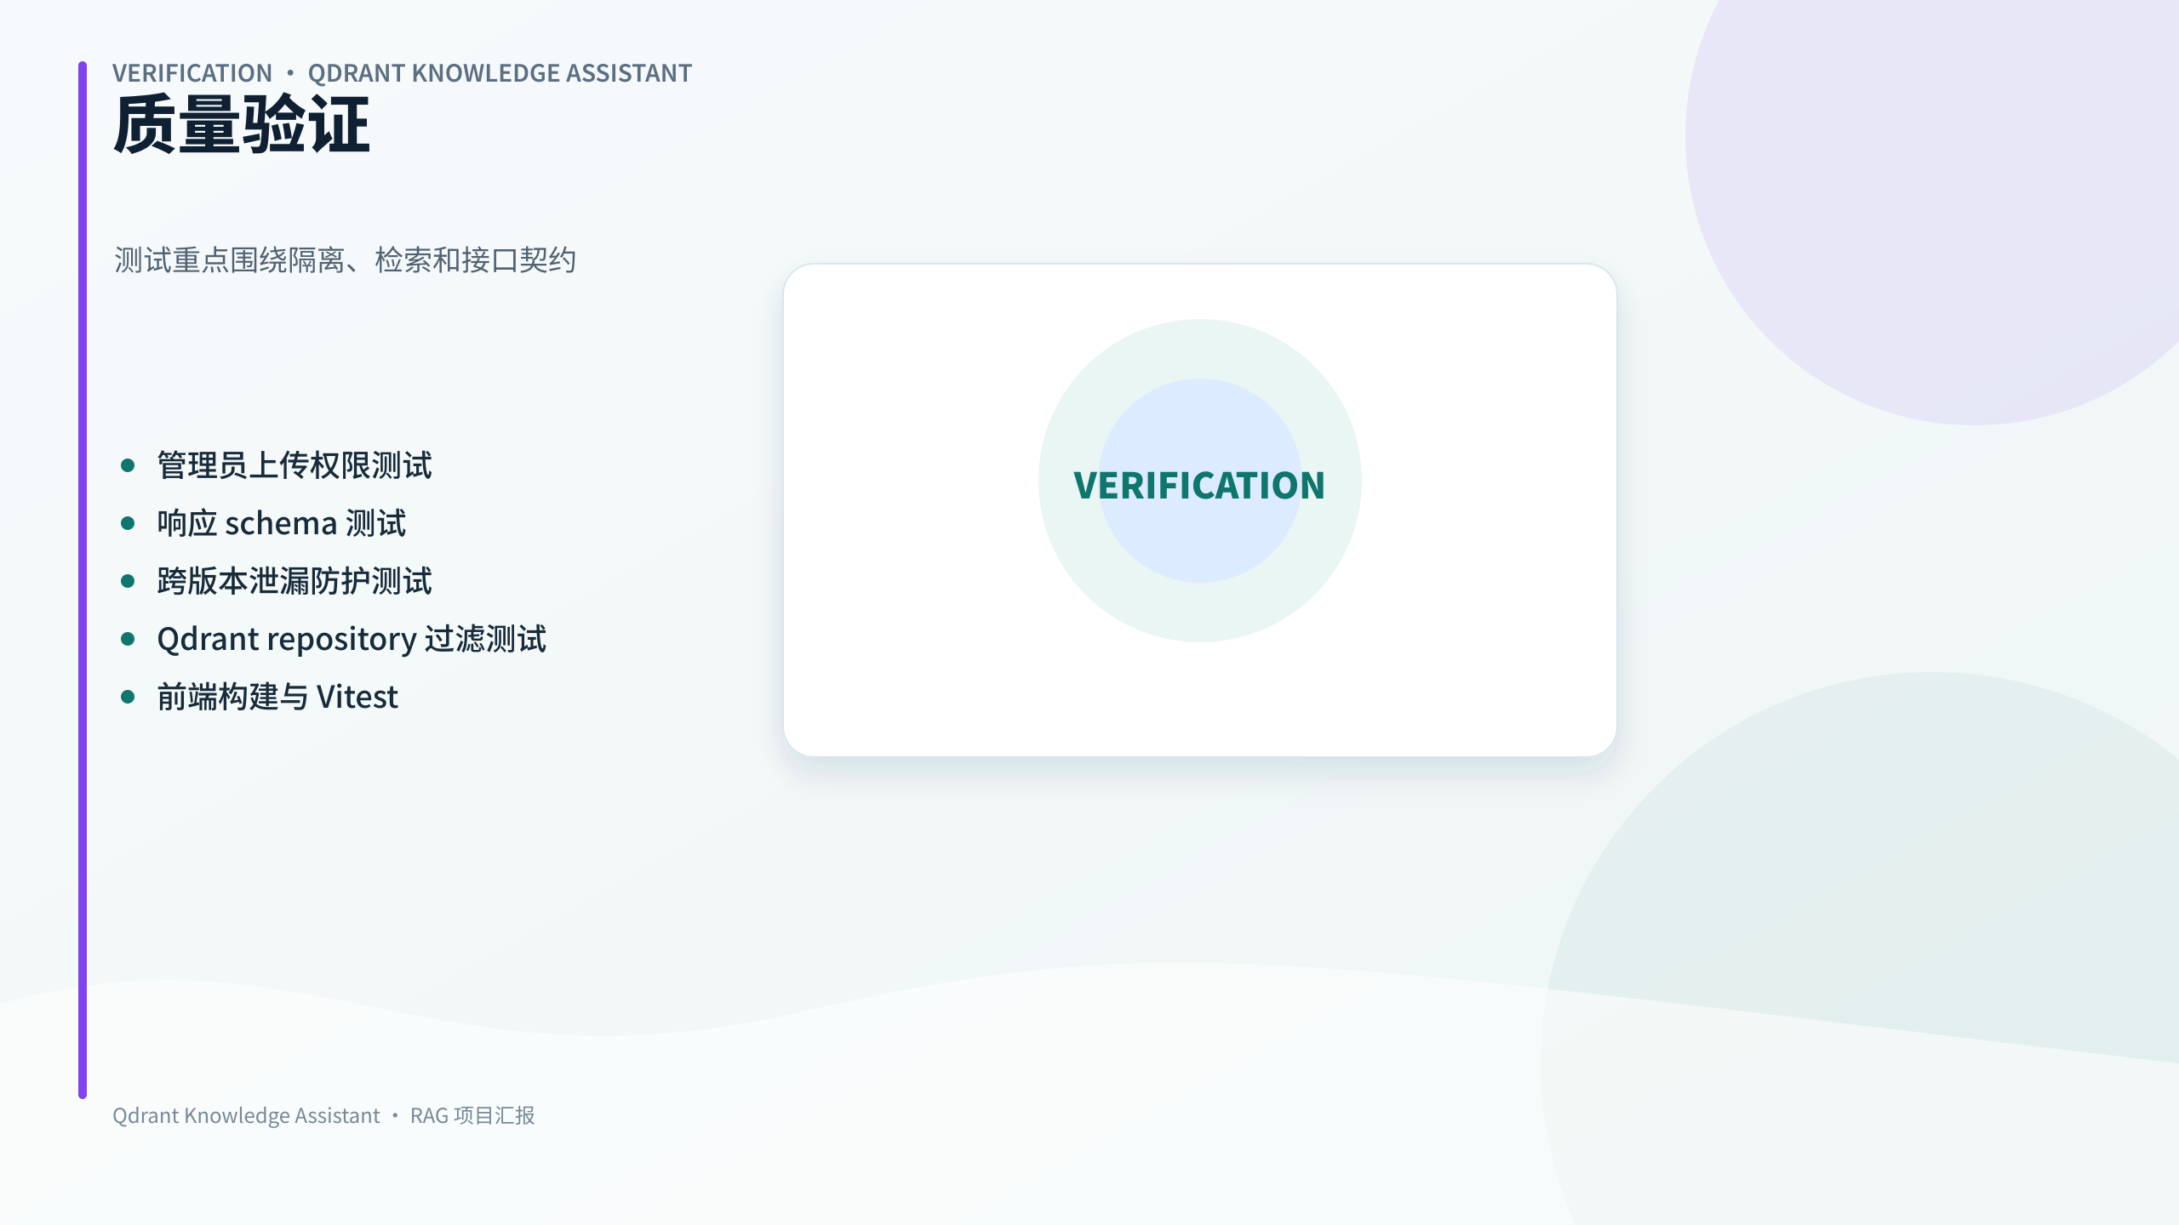
Notes:
测试覆盖重点不是 UI 细节，而是知识边界和接口契约。特别是跨版本泄漏测试，直接对应产品知识问答中最危险的问题。

Slide 16
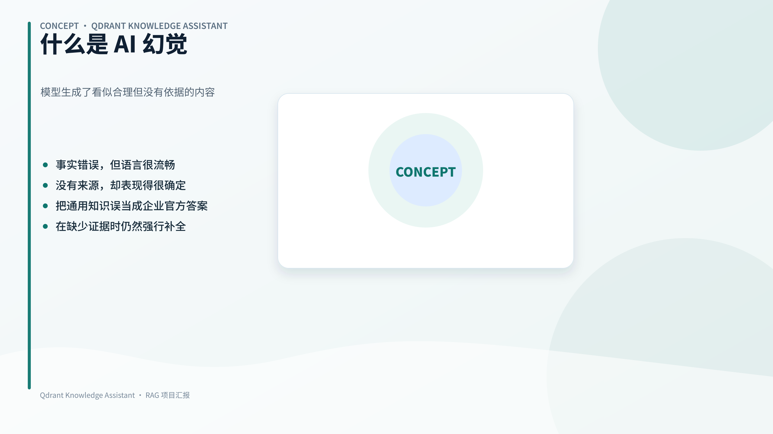
Notes:
AI 幻觉的危险在于它通常不是语法错误，而是事实错误。对企业知识库来说，最怕的是模型把不确定的内容说得非常确定。

Slide 17
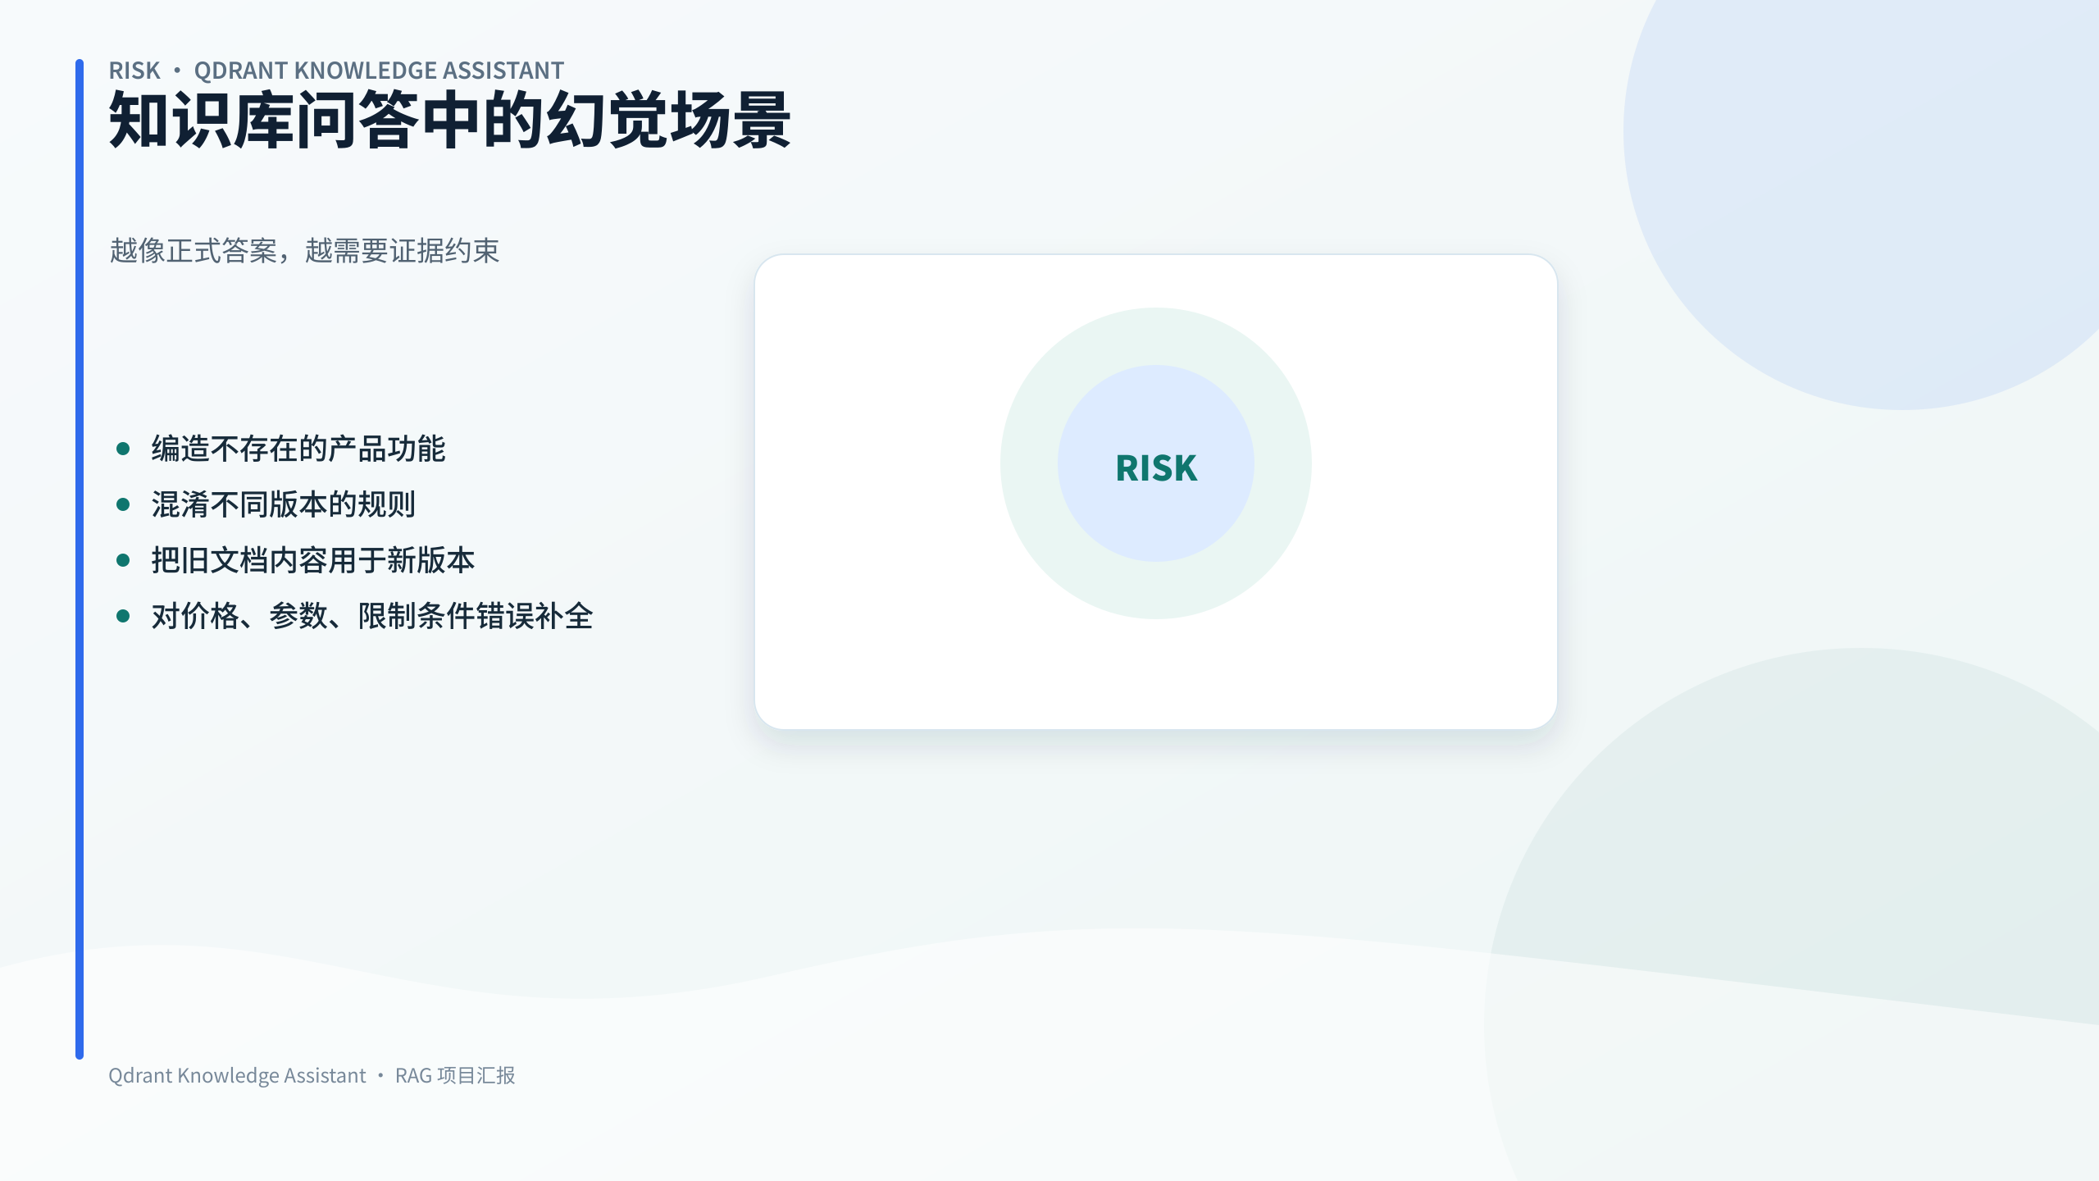
Notes:
在产品问答场景里，幻觉常常发生在功能、版本、价格、限制条件这些边界上。这些内容一旦答错，可能直接影响客户决策。

Slide 18
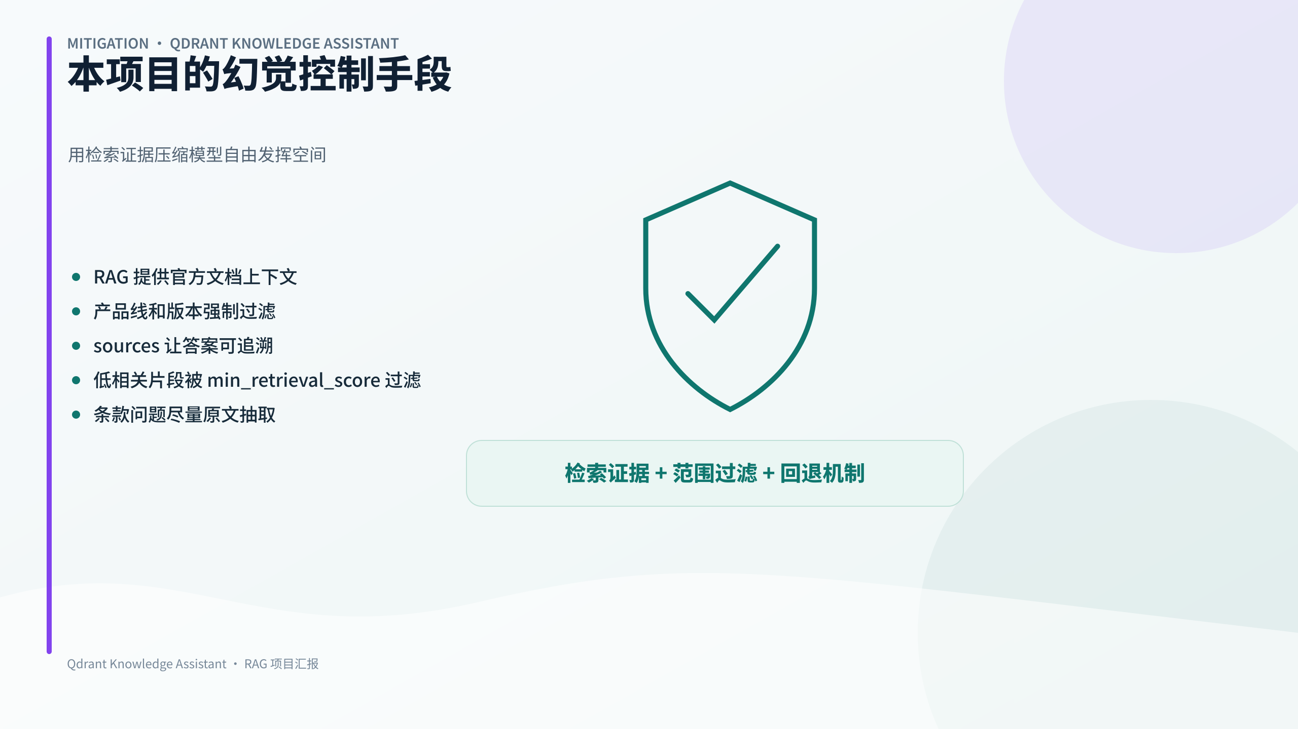
Notes:
这些策略不能百分之百消除幻觉，但能明显降低幻觉概率。核心思想是让模型围绕证据组织语言，而不是凭通用知识猜测。

Slide 19
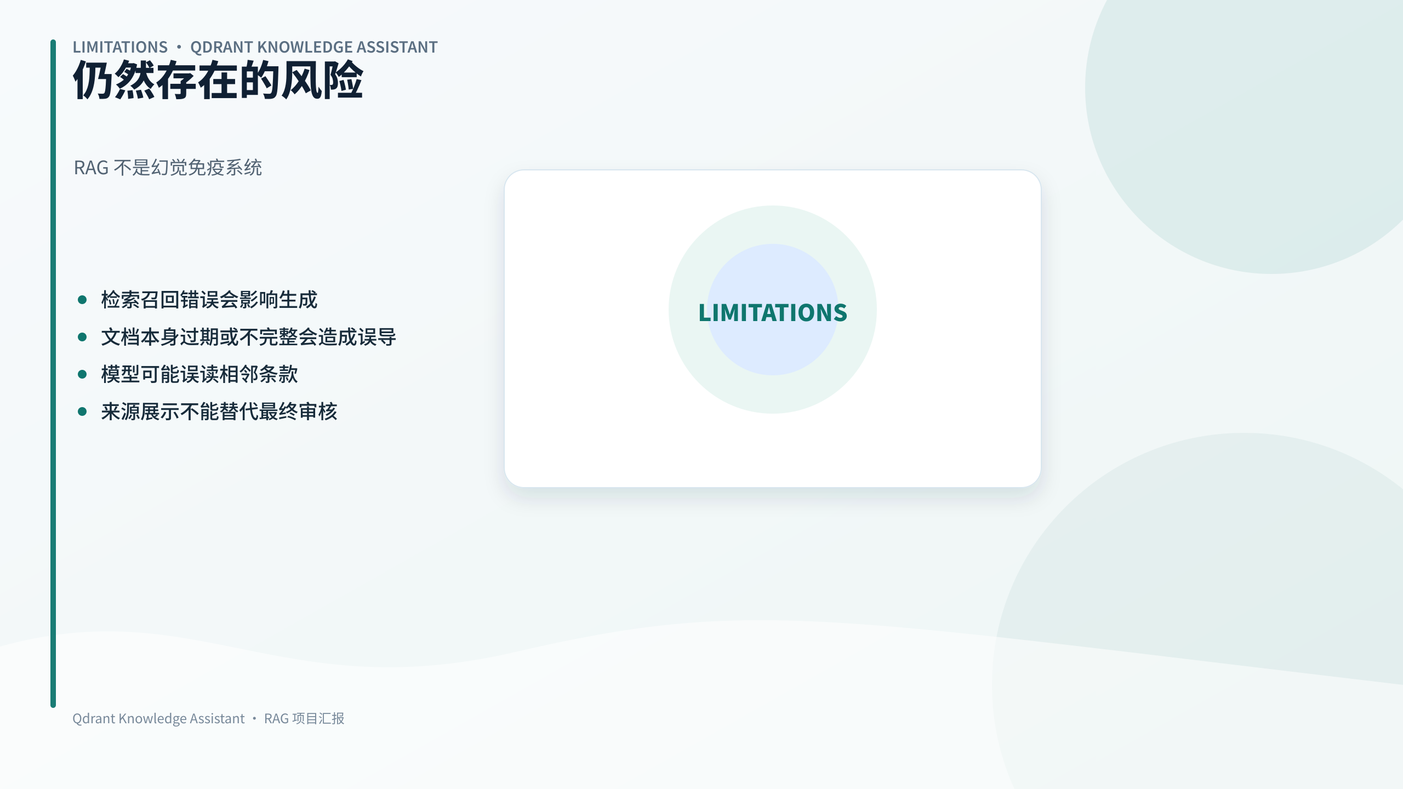
Notes:
RAG 能降低幻觉，但不能保证永远正确。检索质量、文档质量和 prompt 约束都会影响最终答案，所以仍需要质量监控和人工兜底。

Slide 20
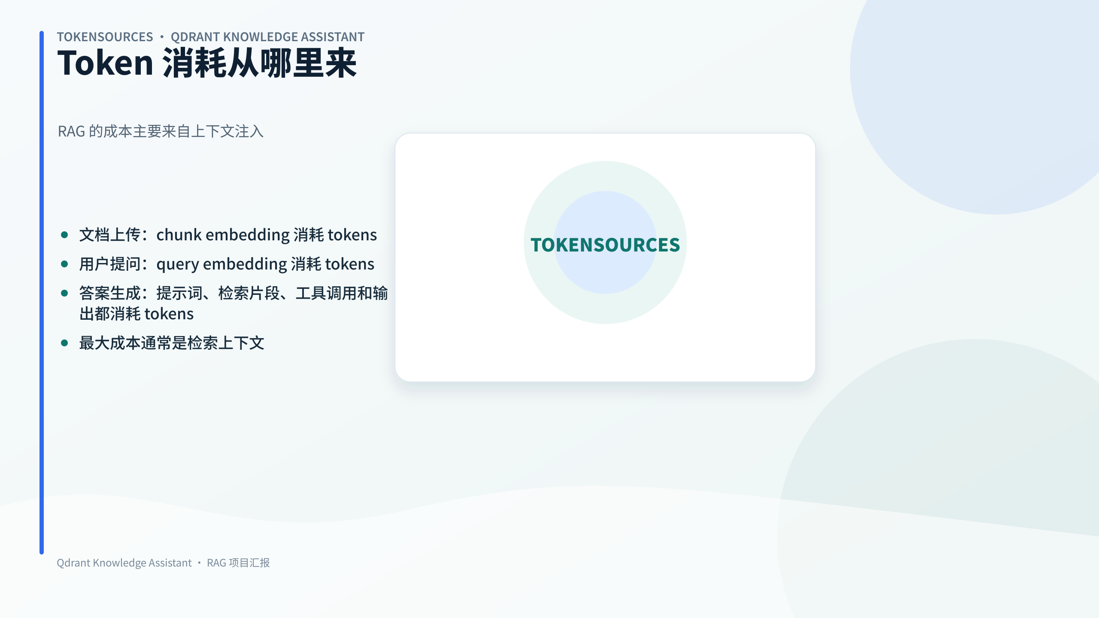
Notes:
token 成本不是只来自用户的问题。RAG 会把检索片段放进上下文，这部分通常远大于用户问题本身，是成本优化的重点。

Slide 21
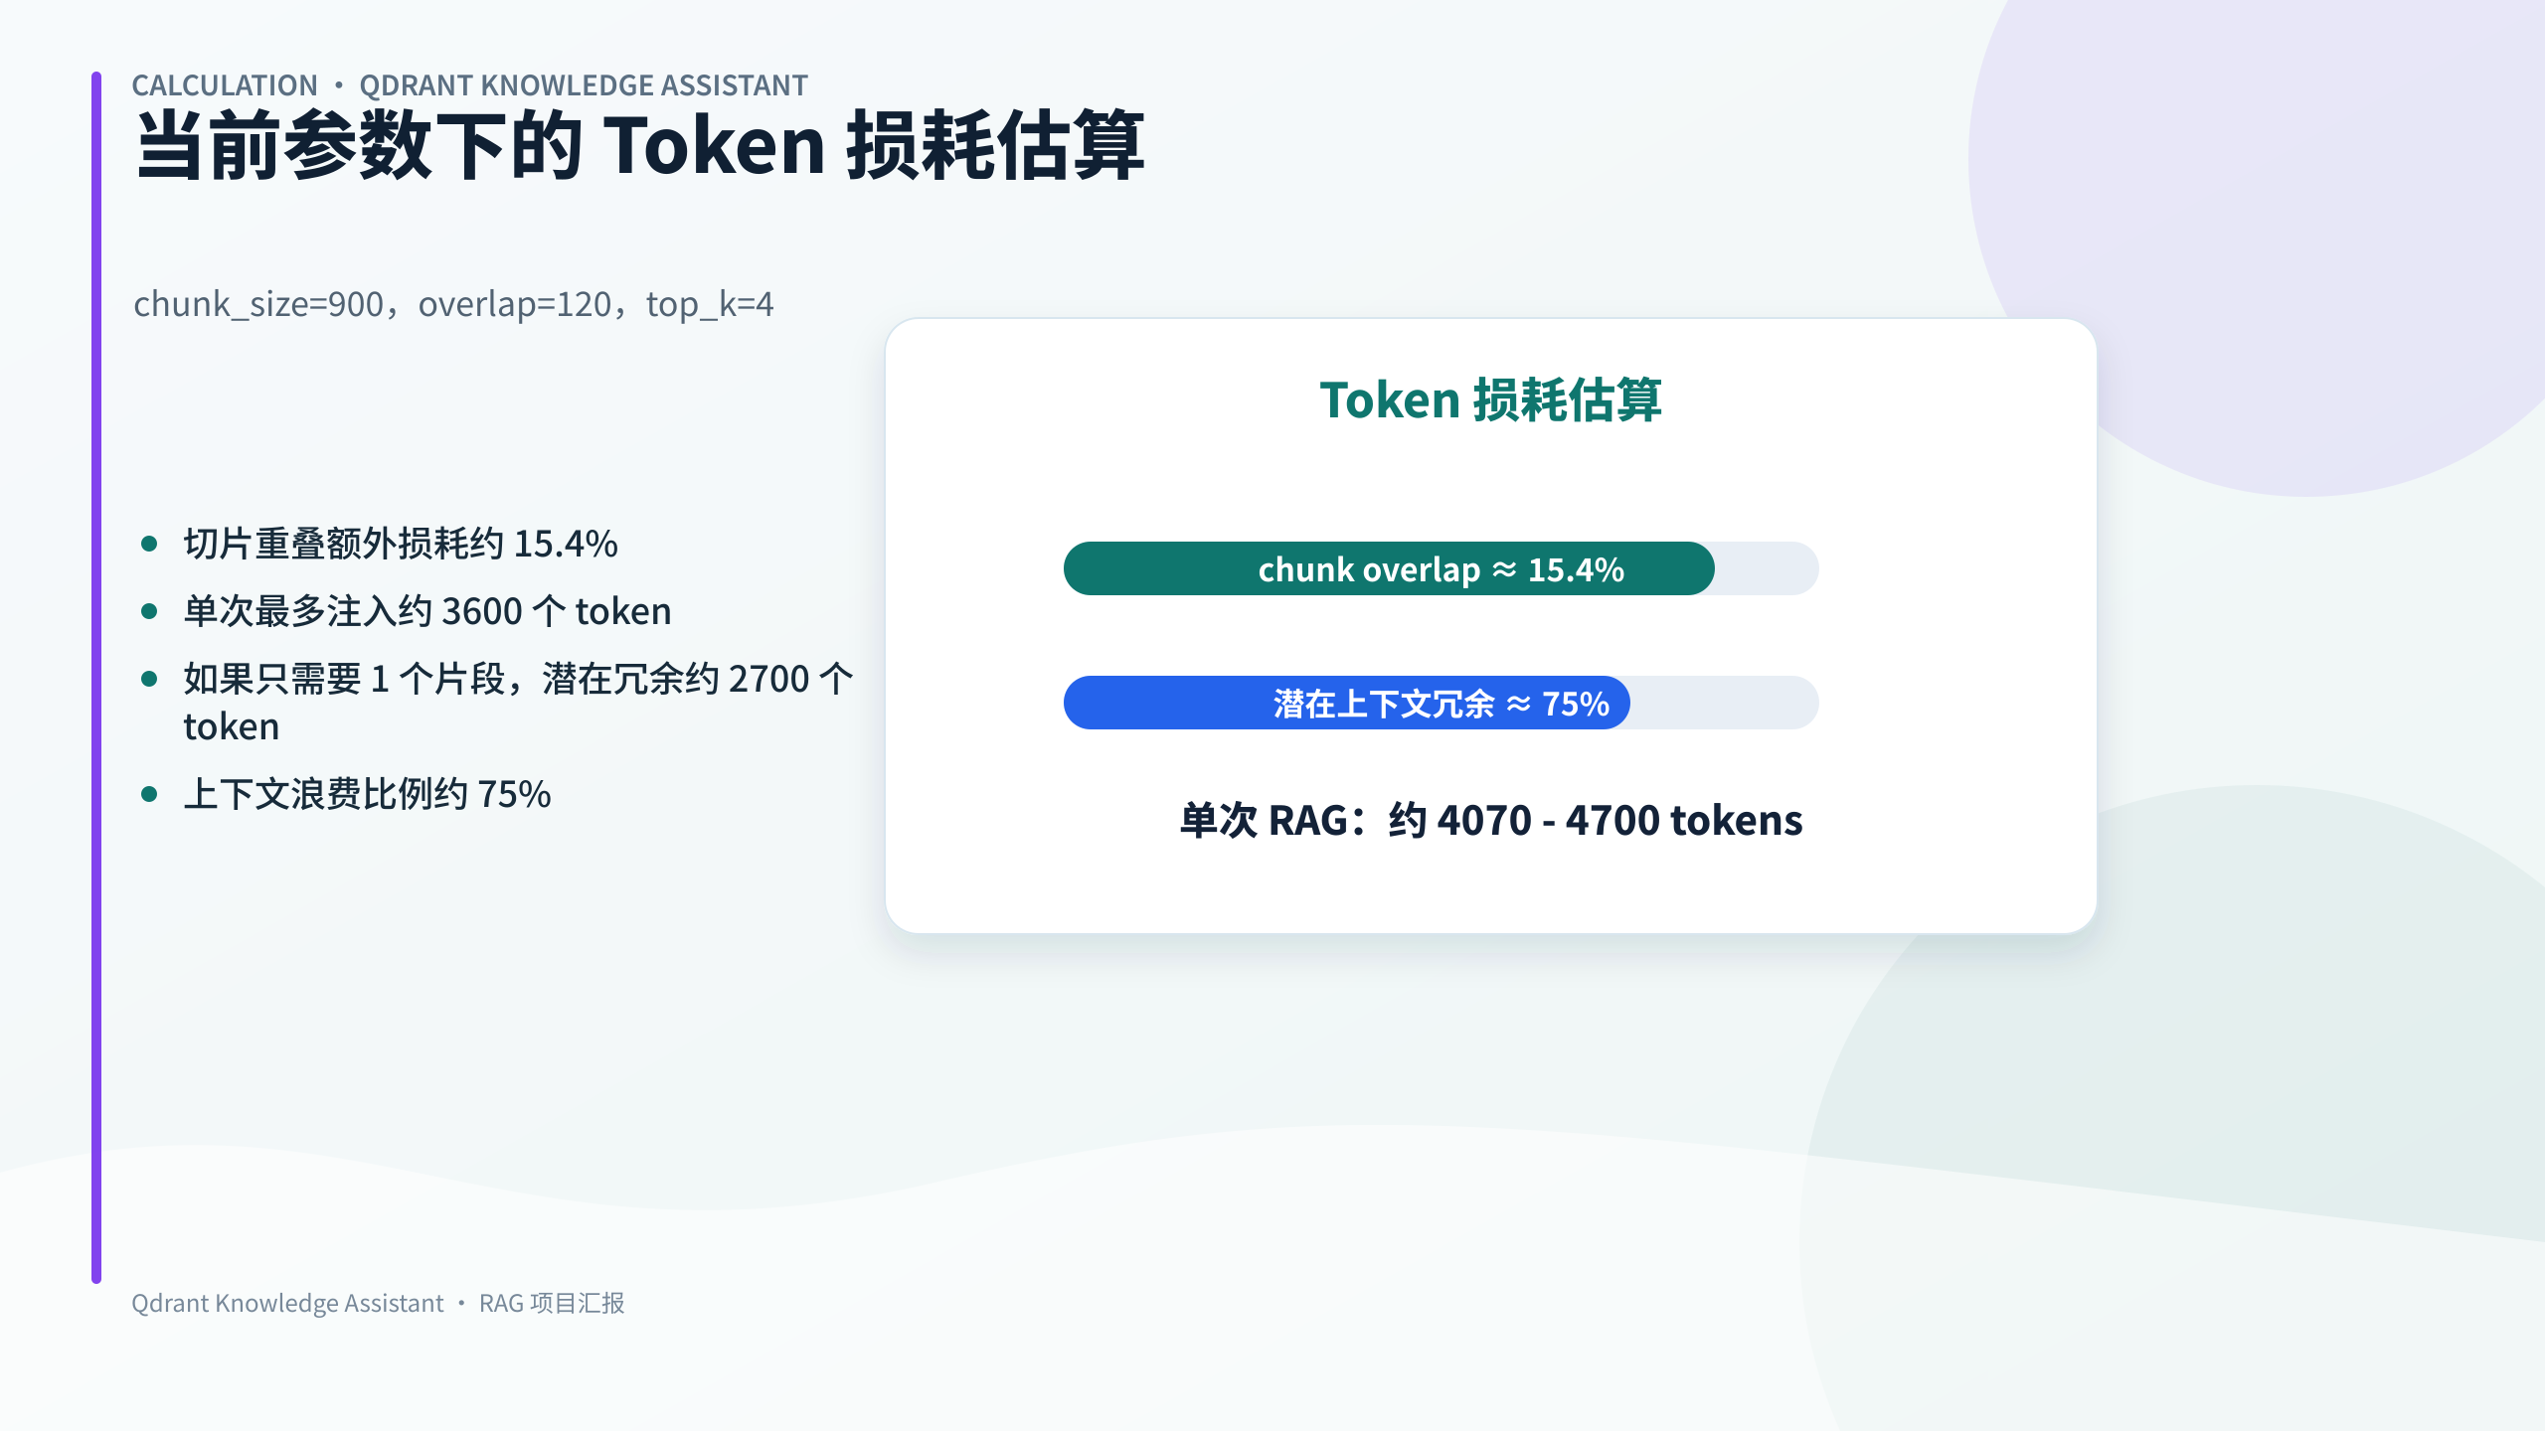
Notes:
这里是基于参数的粗略估算，不是实际 API usage 日志。它说明默认 top_k=4 比较稳，但在简单问题上会带来明显上下文冗余。

Slide 22
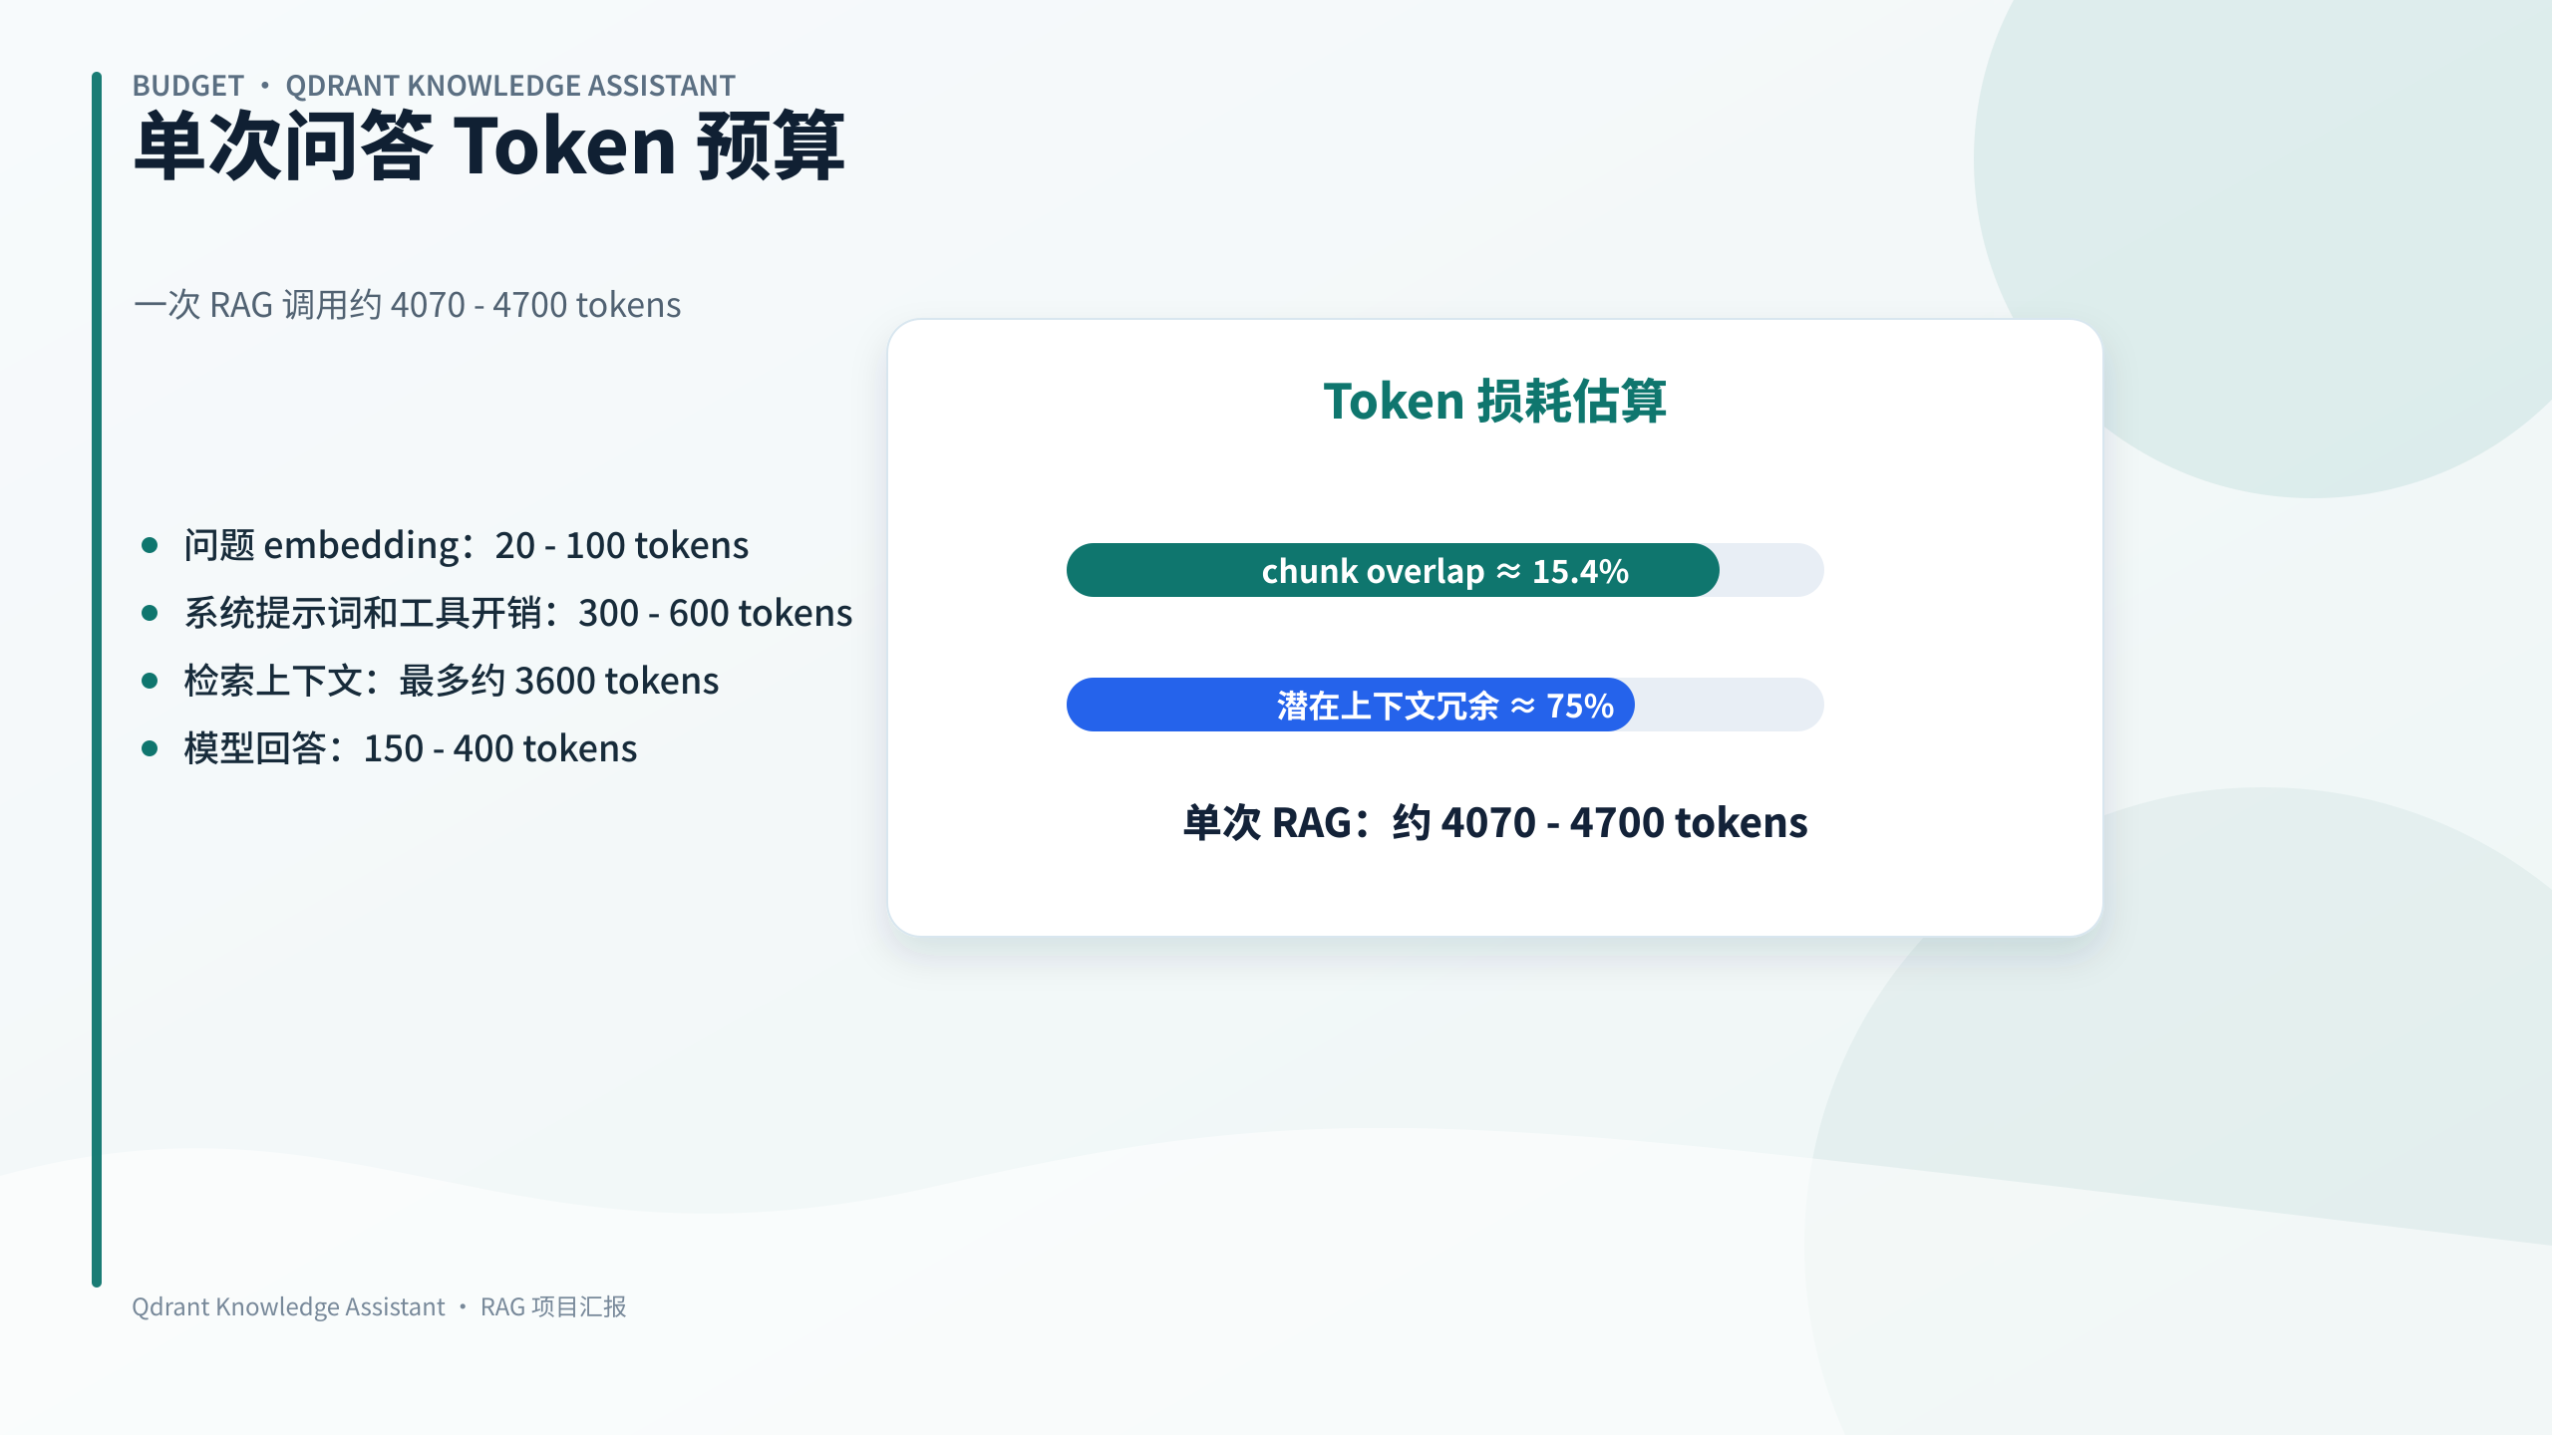
Notes:
这页给出单次问答预算。实际数值会随问题长度、片段长度、模型实现和工具调用方式变化。项目目前还没有记录实际 token usage。

Slide 23
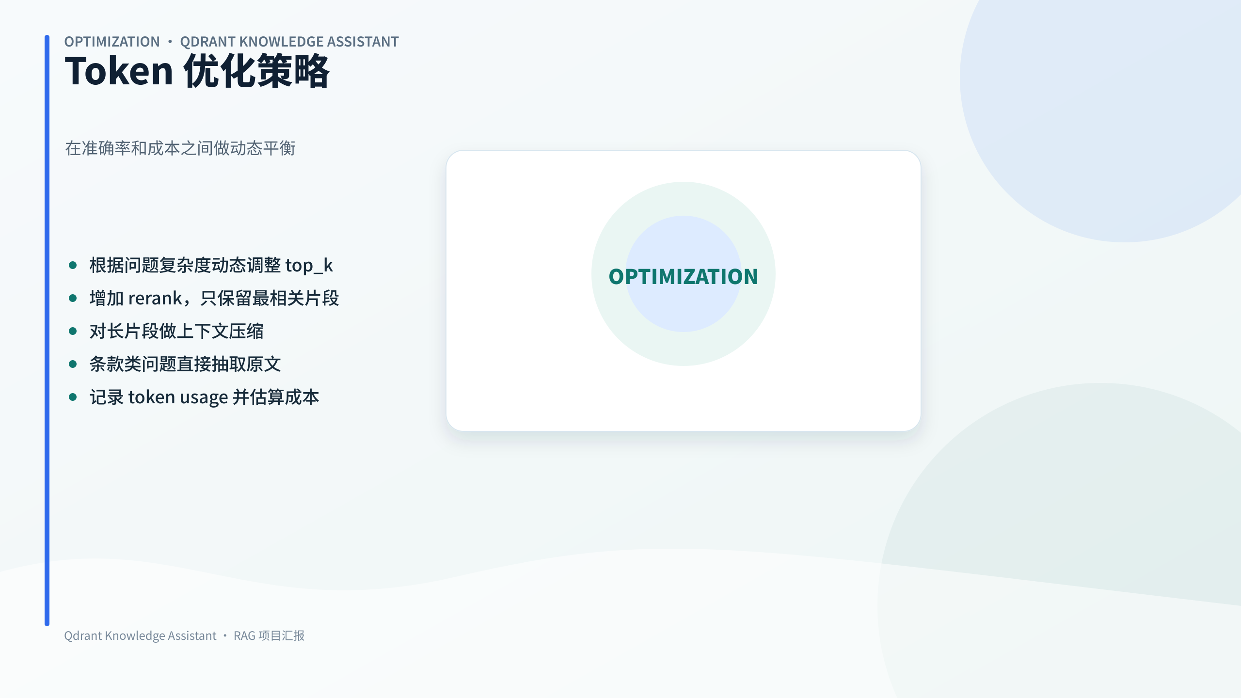
Notes:
优化 token 的关键不是一味减少上下文，而是动态选择足够的上下文。简单问题少拿片段，复杂问题保留更多证据。

Slide 24
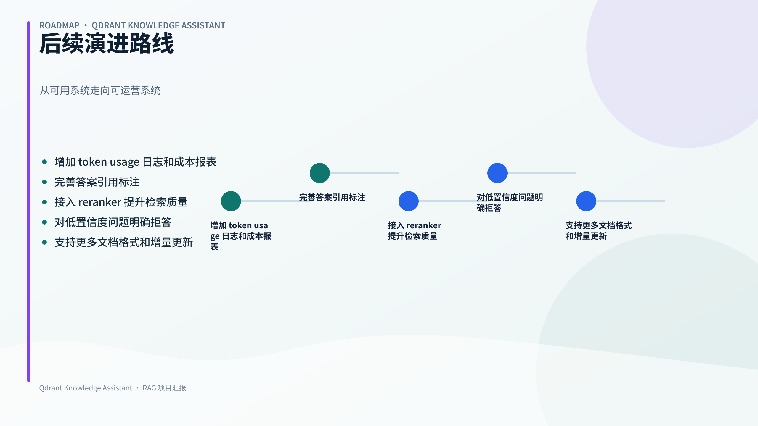
Notes:
后续重点是可运营性和可靠性。除了功能扩展，更重要的是能观测成本、质量和失败场景。

Slide 25
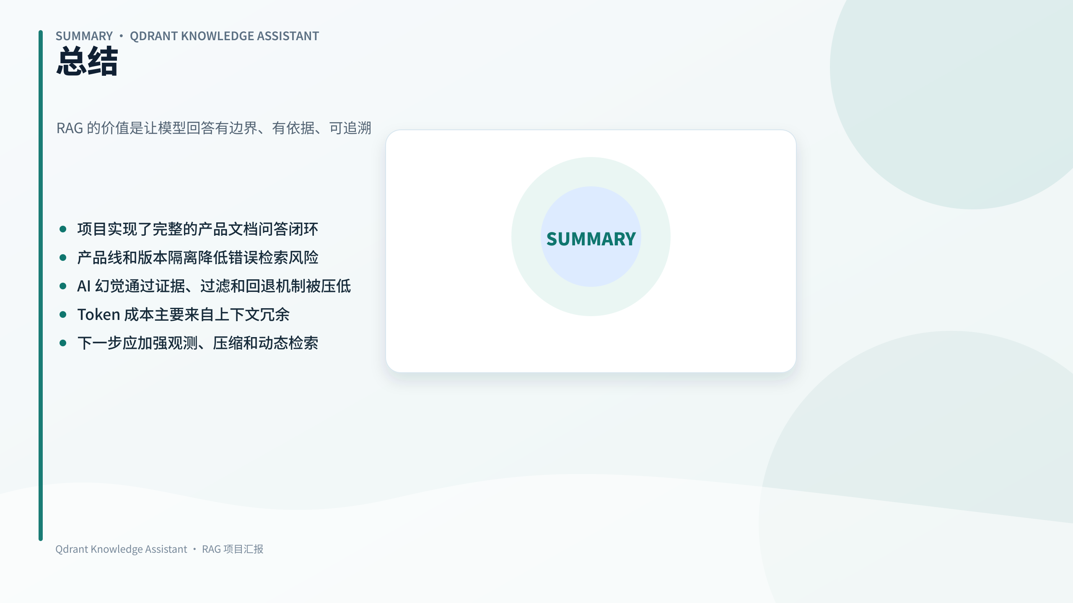
Notes:
最后总结：这个项目的核心不是单纯把模型接进来，而是围绕文档、版本、证据和成本建立可控的问答系统。

Slide 26
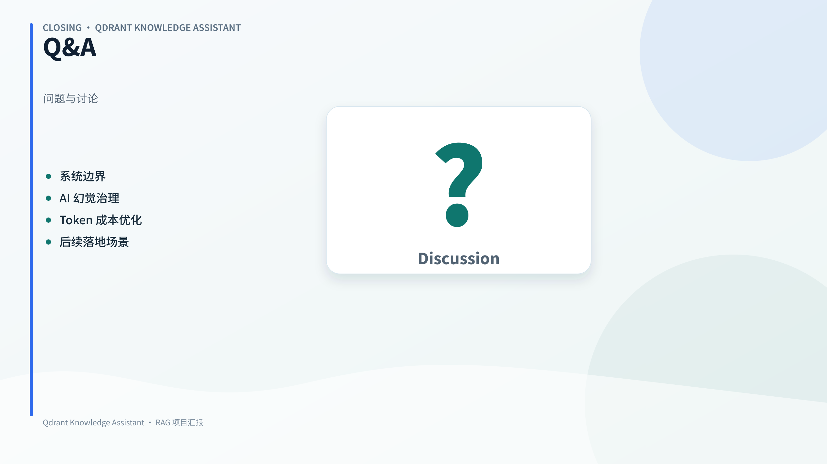
Notes:
本页用于收尾和讨论。可以引导听众围绕业务落地、数据质量、模型选择和成本优化继续提问。

